Slide 1




Rețele de calculatoare
Academia de Studii Economice
Nivelul aplicație: RPC
Iulian Ilie-Némedi

Slide 2



Vă mulțumesc că ați venit la curs!

Slide 3
Apelul de metode la distanță
Componentele de serviciu: obiecte care implementează contractele serviciilor;
Aplicaţia client: permite accesul utilizatorilor sistemului informatic la funcţiile componentelor de seriviciu aflate la distanţă;
Proxy-ul client: facilitează apelarea transparentă a metodelor la distanţă din aplicaţia client;
Mediul pentru execuţia apelurilor procedurilor la distanţă: încapsulează serializarea şi deserializarea mesajelor transmise în reţea pentru invocarea metodelor la distanţă, atât pe server cât şi pe client;
Invocatorul server: instanţiază dinamic componentele de serviciu la momentul cererii şi execută metodele solicitate de clientul de la distanţă, întorcându-i acestuia rezultatul apelului.
Client
Server
Flux
aparent
Aplicație client
Componentă de serviciu
Interfață contract
apel
rezultat
invocare
rezultat
Proxy client
Invocator server
serializare
deserializare
deserializare
serializare
Mediu pentru apelul de metode la distanță
Mediu pentru apelul de metode la distanță
Canal de rețea

Slide 4


Tehnologii RPC
CORBA:
Common Object Request Broker Architecture este un standard conceput pentru a facilita comunicarea sistemelor care sunt implementate pe diverse platforme. CORBA permite colaborarea între sisteme pe diferite sisteme de operare, limbaje de programare și hardware de calcul. CORBA folosește un model orientat obiect, deși sistemele care utilizează CORBA nu trebuie să fie orientate obiect. CORBA este un exemplu de paradigmă a obiectelor distribuite.
XML-RPC / JSON-RPC:
Folosește XML / JSON pentru codificarea apelurilor transportate HTTP, definind doar câteva tipuri de date și comenzi care permit notificări și mai multe apeluri pentru a fi trimise la server la care se poate răspunde asincron;
RMI:
Java Remote Method Invocation este un API Java care permite publicarea serviciilor în manieră singleton, fiecare serviciu fiind expus cu ajutorul unui server TCP propriu. Serviciile sunt înregistrate în prealabil cu registrul RMI care este consulatat de client înaintea conectării la serviciu pentru localizarea acestuia, cât și pentru a descărca proxy-ul care intermediază apelurile. Argumentele și rezultatul apelului sunt serializate cu ajutorul serializatorului binar al platformei Java.

Slide 5

Tehnologii RPC
WCF:
Windows Communication Foundation este folosit pentru implementarea arhitecturilor orientate pe servicii (SOA) prin cuplarea slabă între servicii și consumatori. Serviciile au de obicei o interfață WSDL pe care orice client WCF îl poate utiliza pentru a consuma serviciul, indiferent de platforma pe care este găzduit serviciul. WCF implementează numeroase standarde avansate de servicii Web (WS), cum ar fi adresarea WS, WS-ReliableMessaging și WS-Security. WCF oferă, de asemenea, Servicii de Syndication RSS, WS-Discovery, rutare și suport mai bun pentru serviciile REST.
gRPC: Dezvoltat inițial la Google în 2015, folosește HTTP2 pentru transport, protocol buffers ca limbaj de descriere a interfeței și oferă caracteristici precum autentificare, flux bidirecțional și control al fluxului pentru consumarea serviciilor în arhitectura de microservicii pentru conectarea dispozitivelor mobile, clienților Web și pentru orchestrarea servicilor backend.
SignalR:
SignalR este o bibliotecă open source dezvoltată de Microsoft în 2022 pentru a adăuga posibilitatea de comunicare în timp real aplicațiilor Web. SignalR încearcă mai întâi să stabilească o conexiune WebSocket, dacă este posibil, dacă nu, folosește evenimente server, iar dacă reușeșe nici așa, atunci apelează la mecanisme de long-polling peste HTTP.

Slide 6
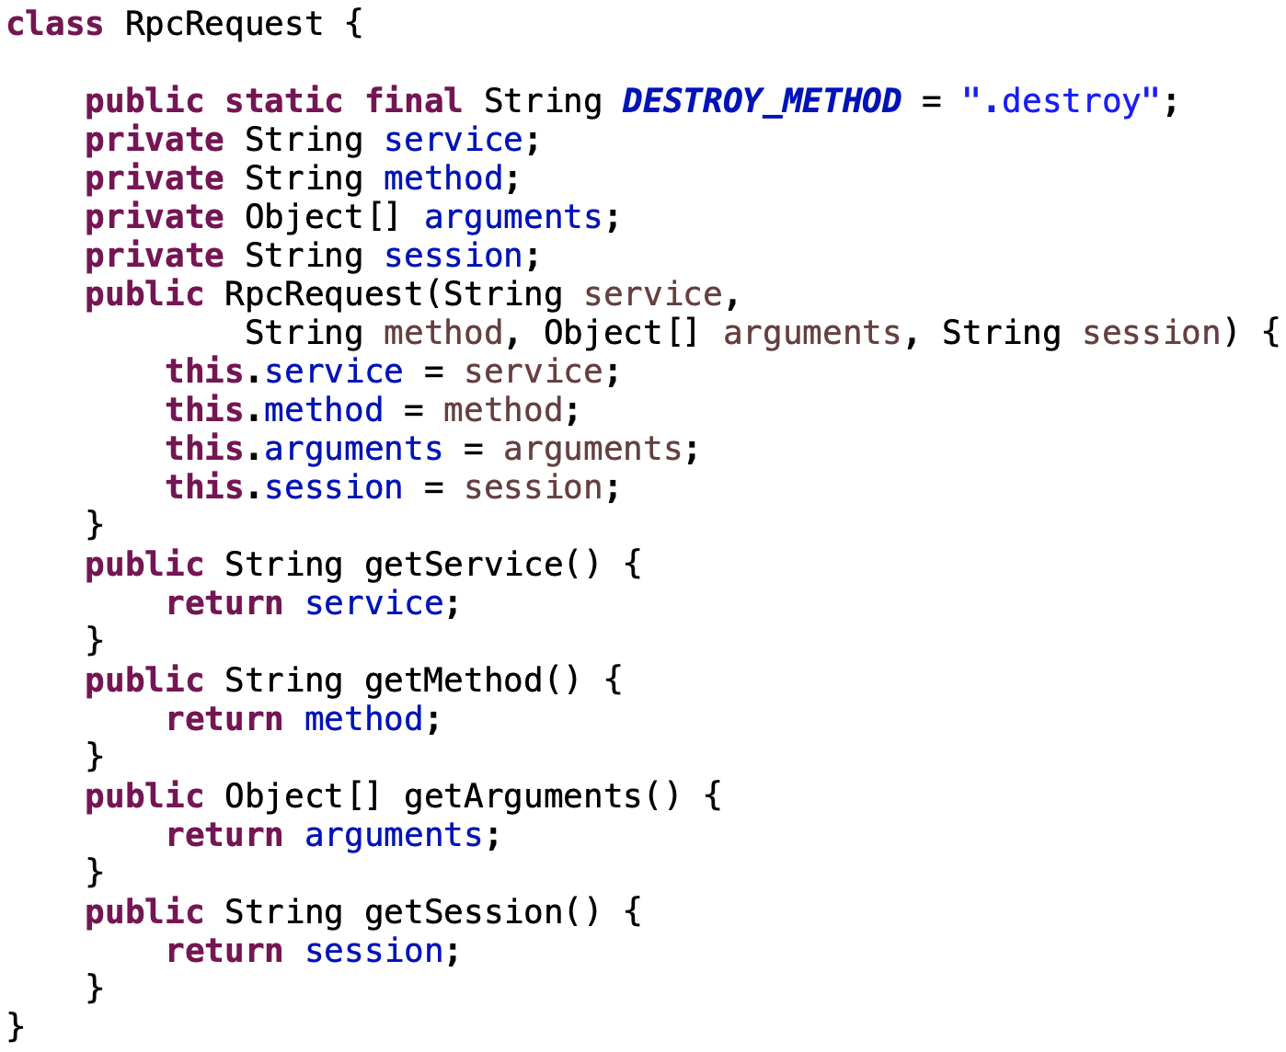
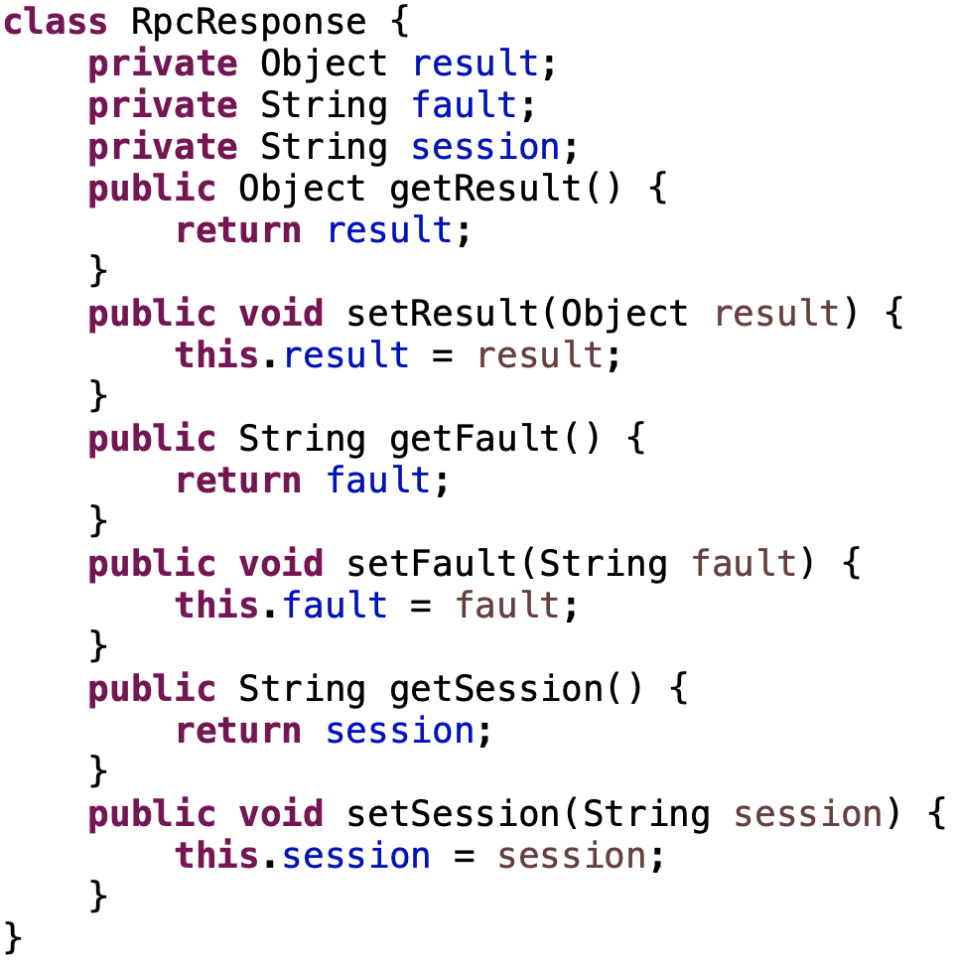
Implementarea unui framework RPC peste TCP în Java
Definim o clasă pentru a reprezenta răspunsul conținând:
Rezultatul execuției;
Excepția apărută;
Identificatorul de sesiune.
Definim o clasă pentru a reprezenta cererile conținând:
Numele serviciului;
Numele metodei (*);
Argumentele metodei;
Identificatorul de sesiune.
(*) Există o metodă specială care dezalocă obiectul de pe server.

Slide 7
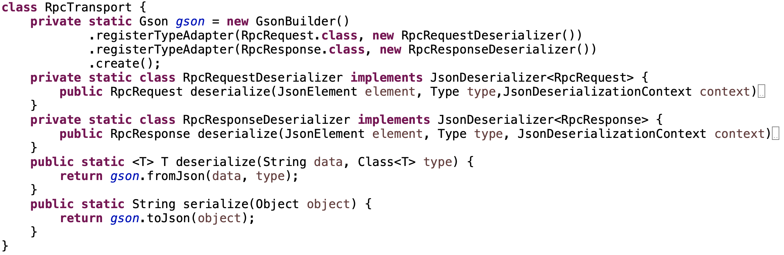
Implementarea unui framework RPC peste TCP în Java (II)
Implementăm o clasă transport care să serializeze și să deserializeze cererea și răspunsul în format JSON folosind GSON de la Google, cu următoarele excepții:
La deserializarea cererii trebuie păstrate argumentele ca vector de șiruri de caracter urmând să fie deserializarea conform tipului parametrilor metodei ce va fi invocată;
La deserializarea răspunsului trebuie păstrată valoarea rezultatului execuției ca șir de caractere urmând să fie deserializat la tipul întors de metodă.

Slide 8
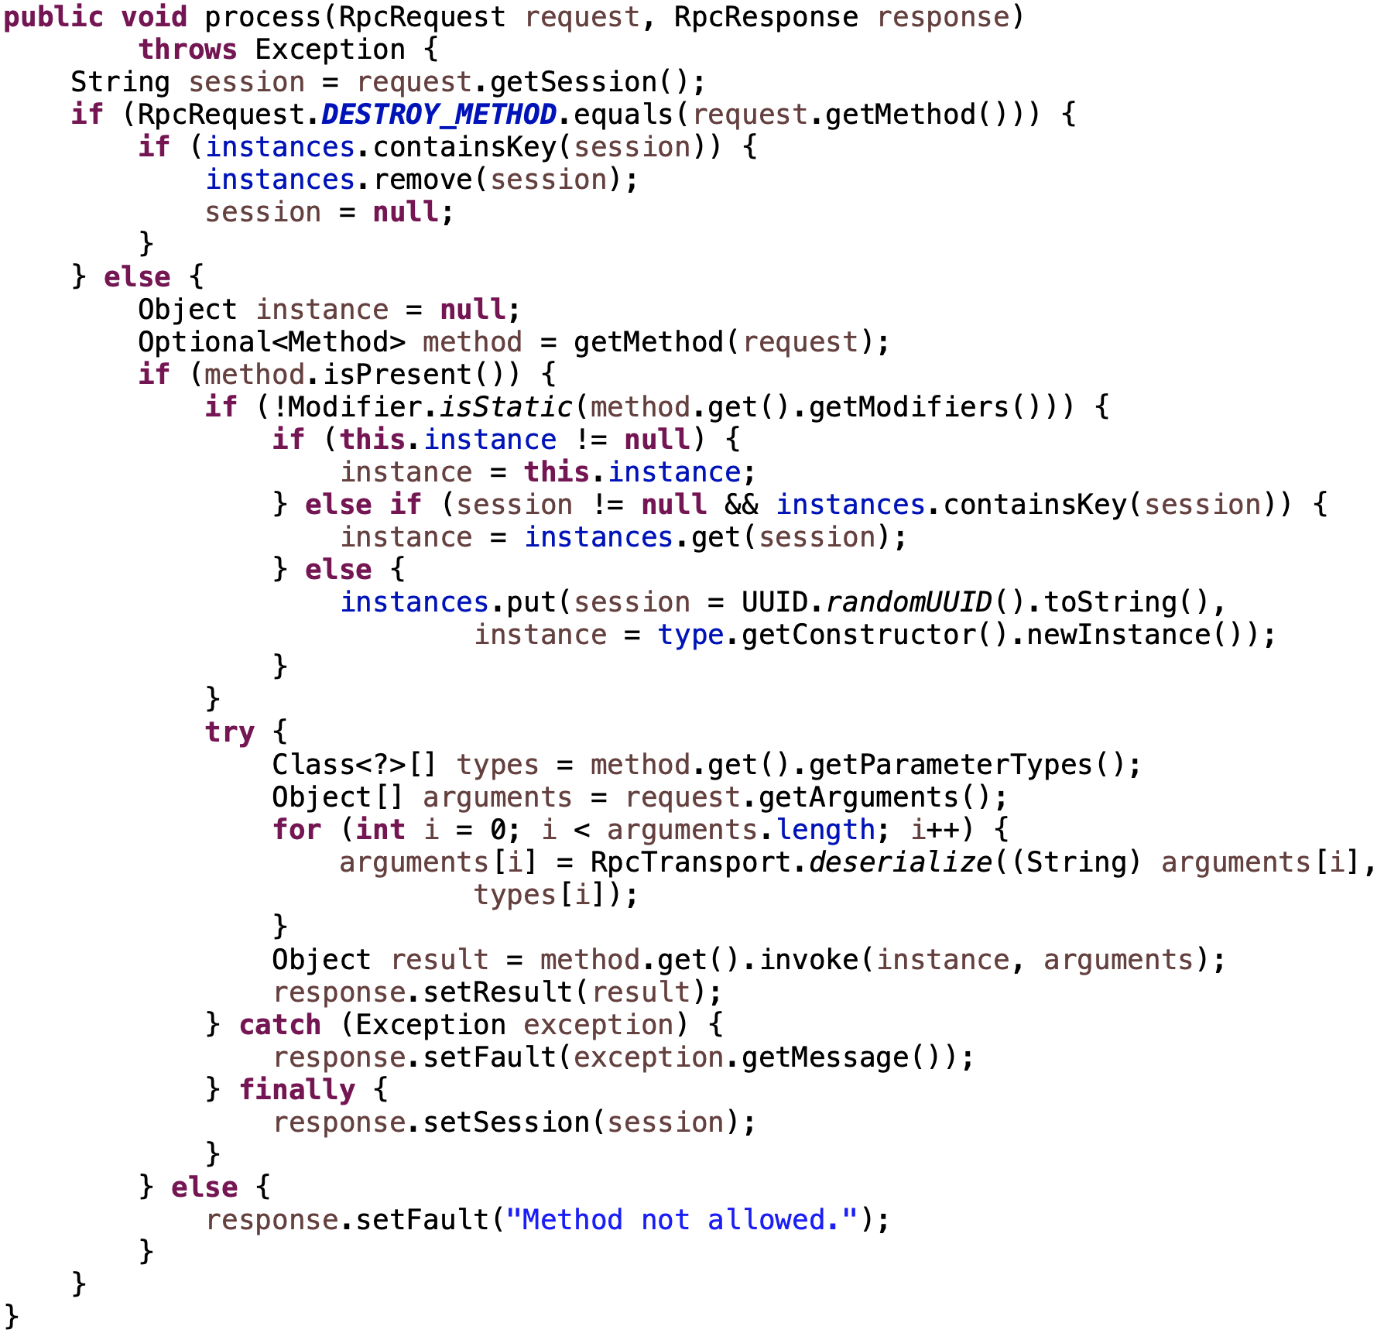
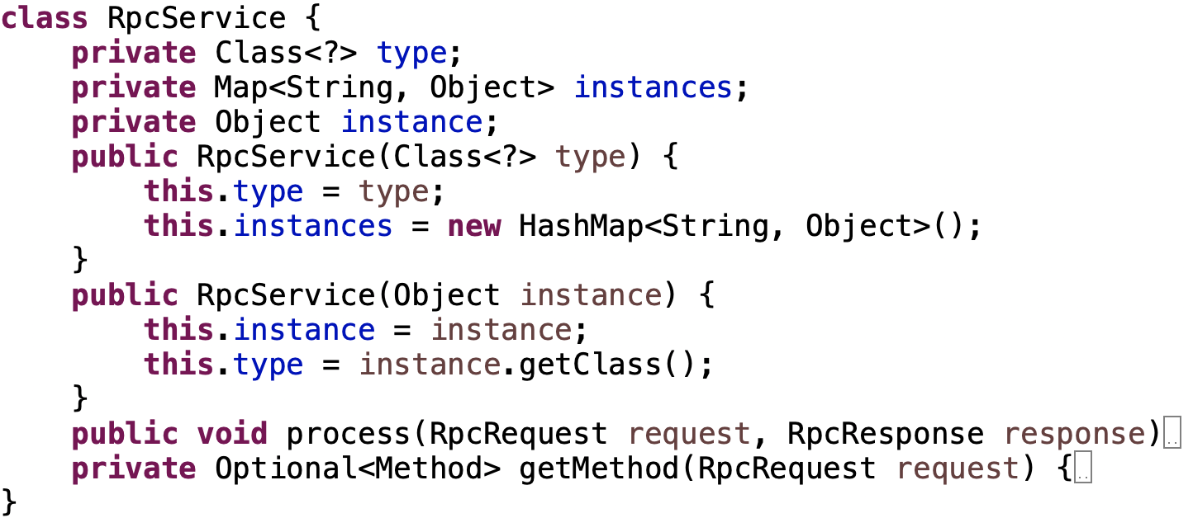
Implementarea unui framework RPC peste TCP în Java (III)
Implementăm o clasă service care procesează apelul unei metode la distanță folosind reflection:
Identifică metoda după numele din cerere;
Creeză o instanță nouă generând și un identificator de sesiune, sau recuperează instanța creată de un apel anterior după identificatorul de sesiune trimis de client în cerere;
Deserializează argumentele de apel conform tipului parametrilor metodei;
Invocă metoda cu argumentele deserializate;
Setează în răspuns rezultatul execuției sau excepția apărută.

Slide 9
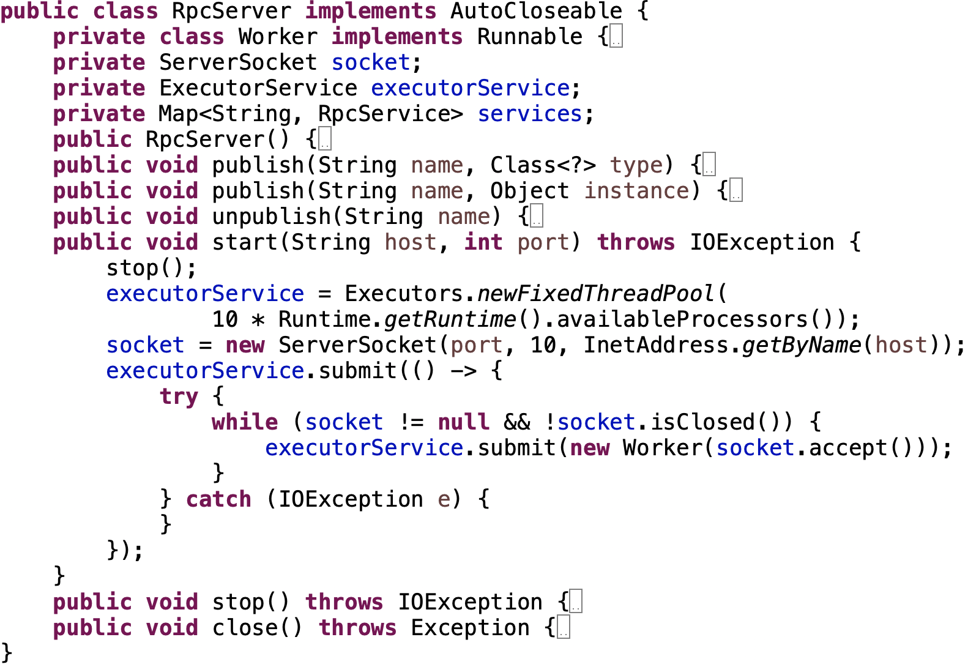
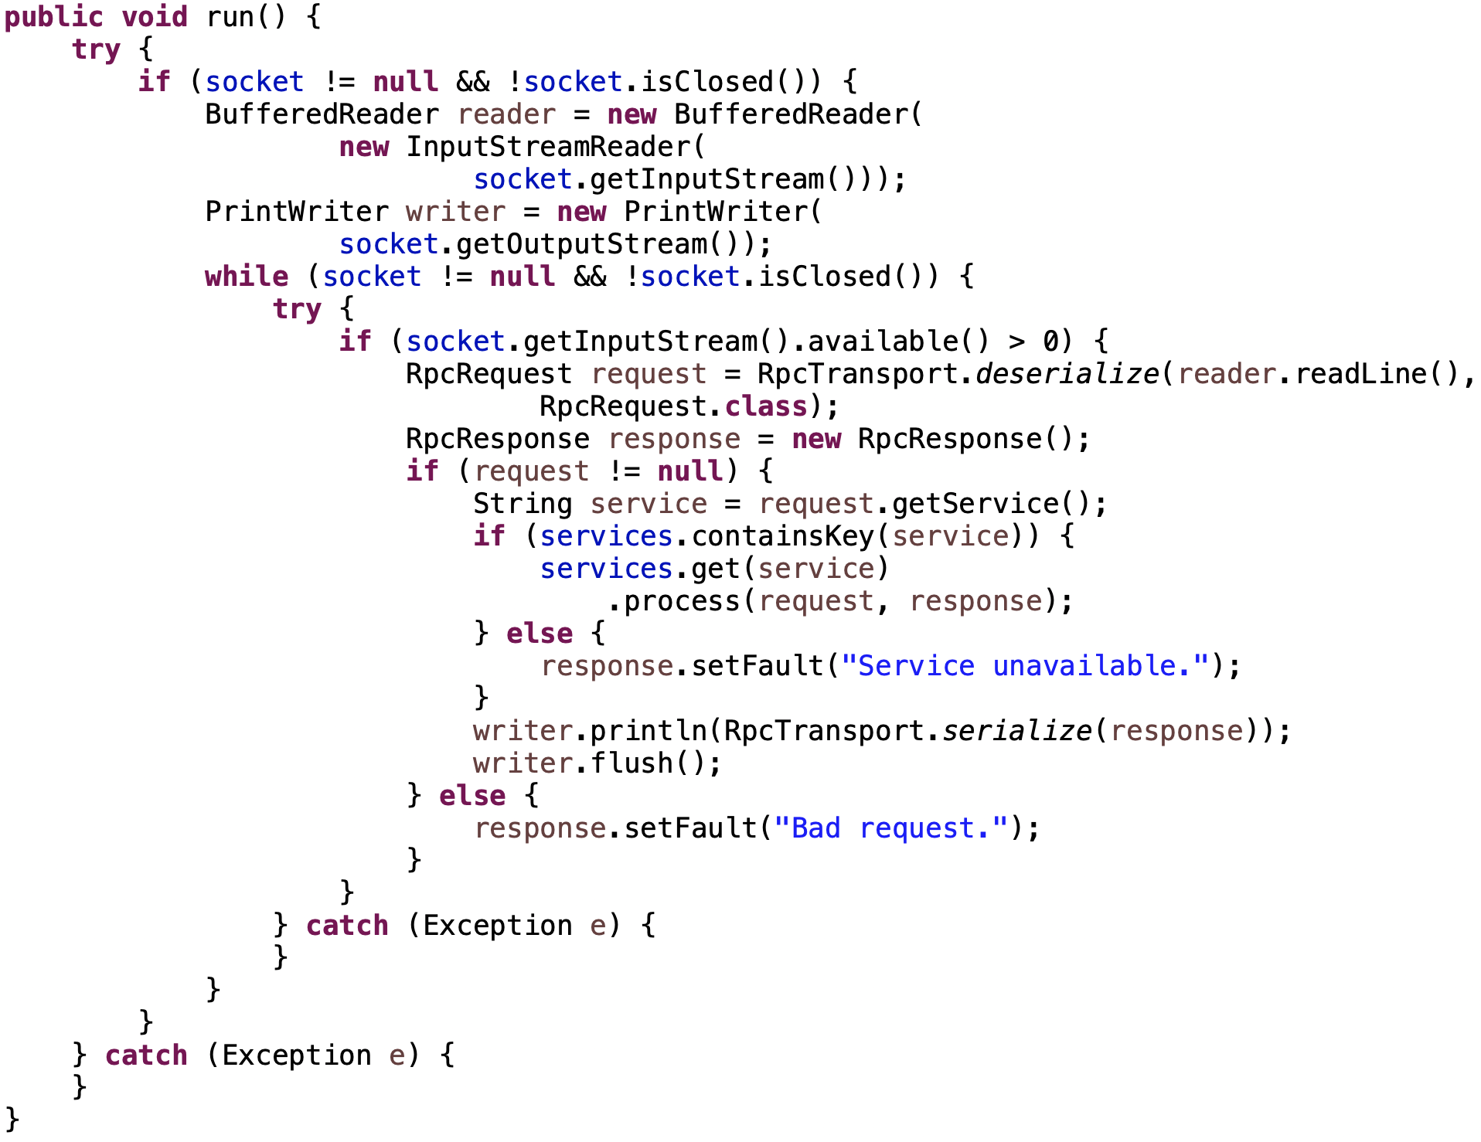
Implementarea unui framework RPC peste TCP în Java (IV)
Implementăm un server TCP concurrent care permite publicarea serviciilor și răspunde invocărilor la distanță:
Deserializează cererile venite de la client;
Creează un obiect pentru colectarea răspunsului;
Selectează serviciul solicitat și apelează metoda acestuia pentru execuția metodei cu argumentele din cerere;
Serializează răspunsul către client pe canalul TCP

Slide 10
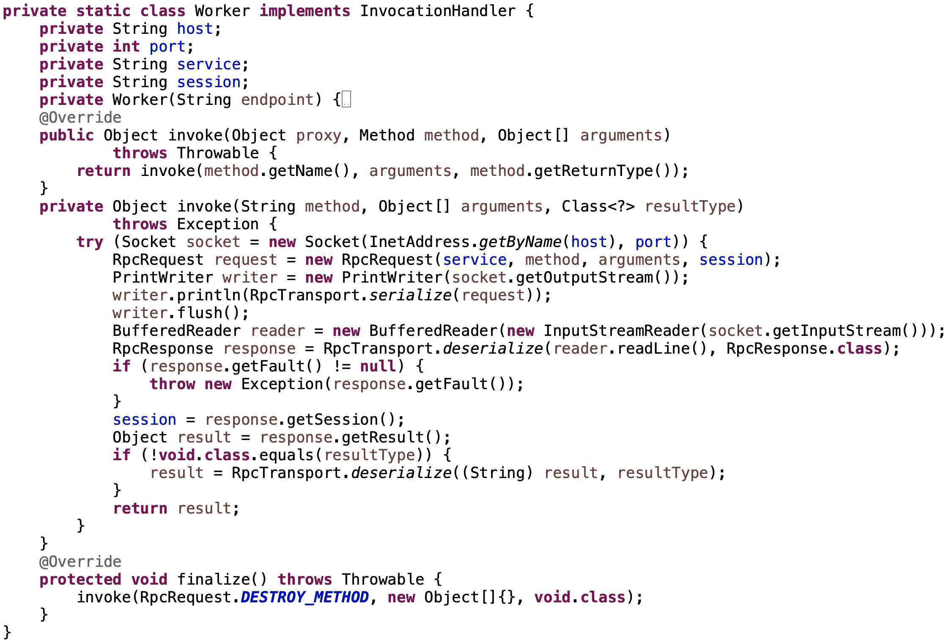
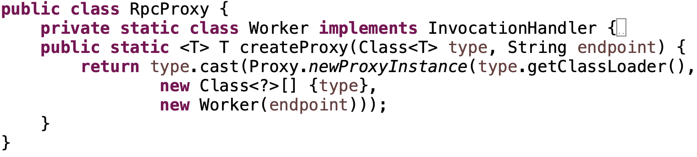
Implementarea unui framework RPC peste TCP în Java (V)
Creăm o clasă proxy care geberează la rulare implementări ale contractelor componentelor de serviciu folosind suportul de generare de proxy-uri din reflection:
Se creează o clasă care implementează interfața contract prin execuția metodei invoke a unui InvocationHandler care deschide canalul TCP către serviciu la distanță pe care serializează apelul metodei dorite;
Deserializează rezultatul execuției la distanță la tipul întors de metoda apelată sau aruncă în client excepția primită în urma execuției pe server.

Slide 11

Suportul pentru Reflection în Java
Class<?>
. forName
Proxy
. newProxy
. get
ClassLoader
. loadClass
InvocationHandler
. invoke
. get [Generic] SuperClass
Constructors
.newInstance
. get [Generic] Interfaces
. getName
. getType
. get [Declared]
Fields
. {get | set}
. getAnnotations
. {is | set} Accessible
Annotation
. getAnnotations
Methods
. getName
. get
Package
. getPackages
. getReturnType
. get [{Simple | Canonical}] Name
. get
Parameters
. getName
. getType
. is {Interface | Array | Enum | Primitive | Annotation }
. getAnnotations
. is { AssignableFrom | Instance }
. invoke
. cast
. {is | set} Accessible

Slide 12
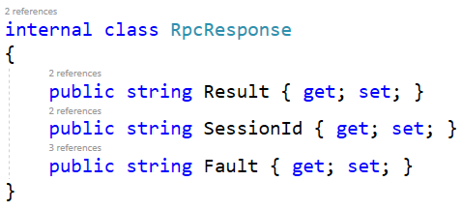
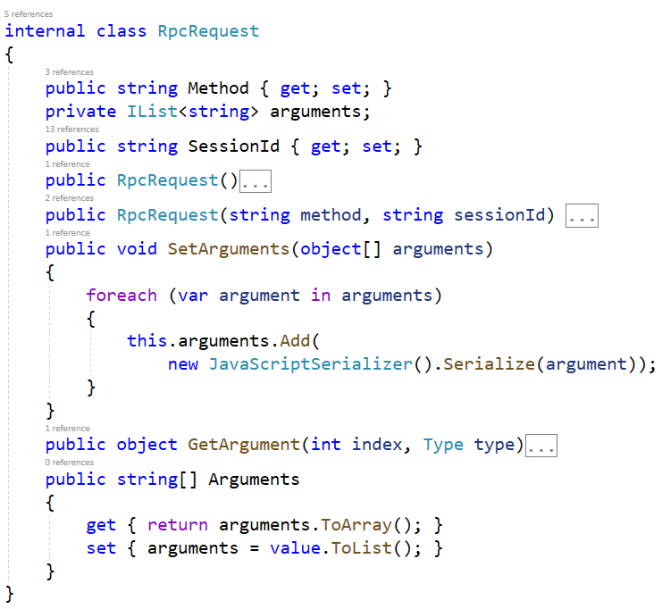
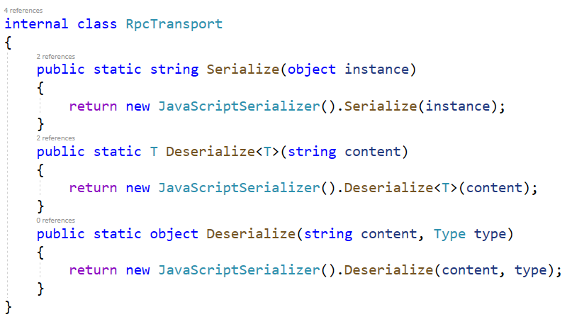
Implementarea unui framework RPC peste TCP în C#

Slide 13
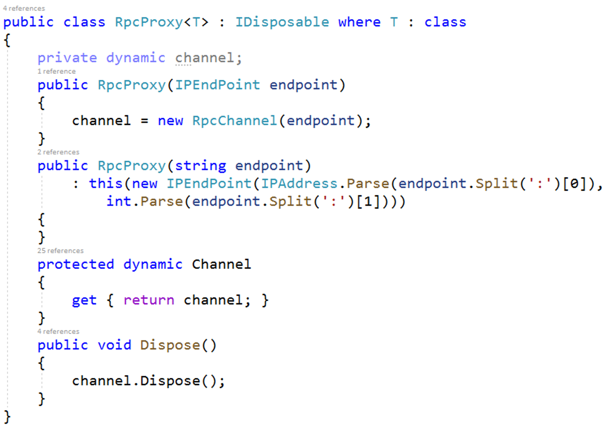
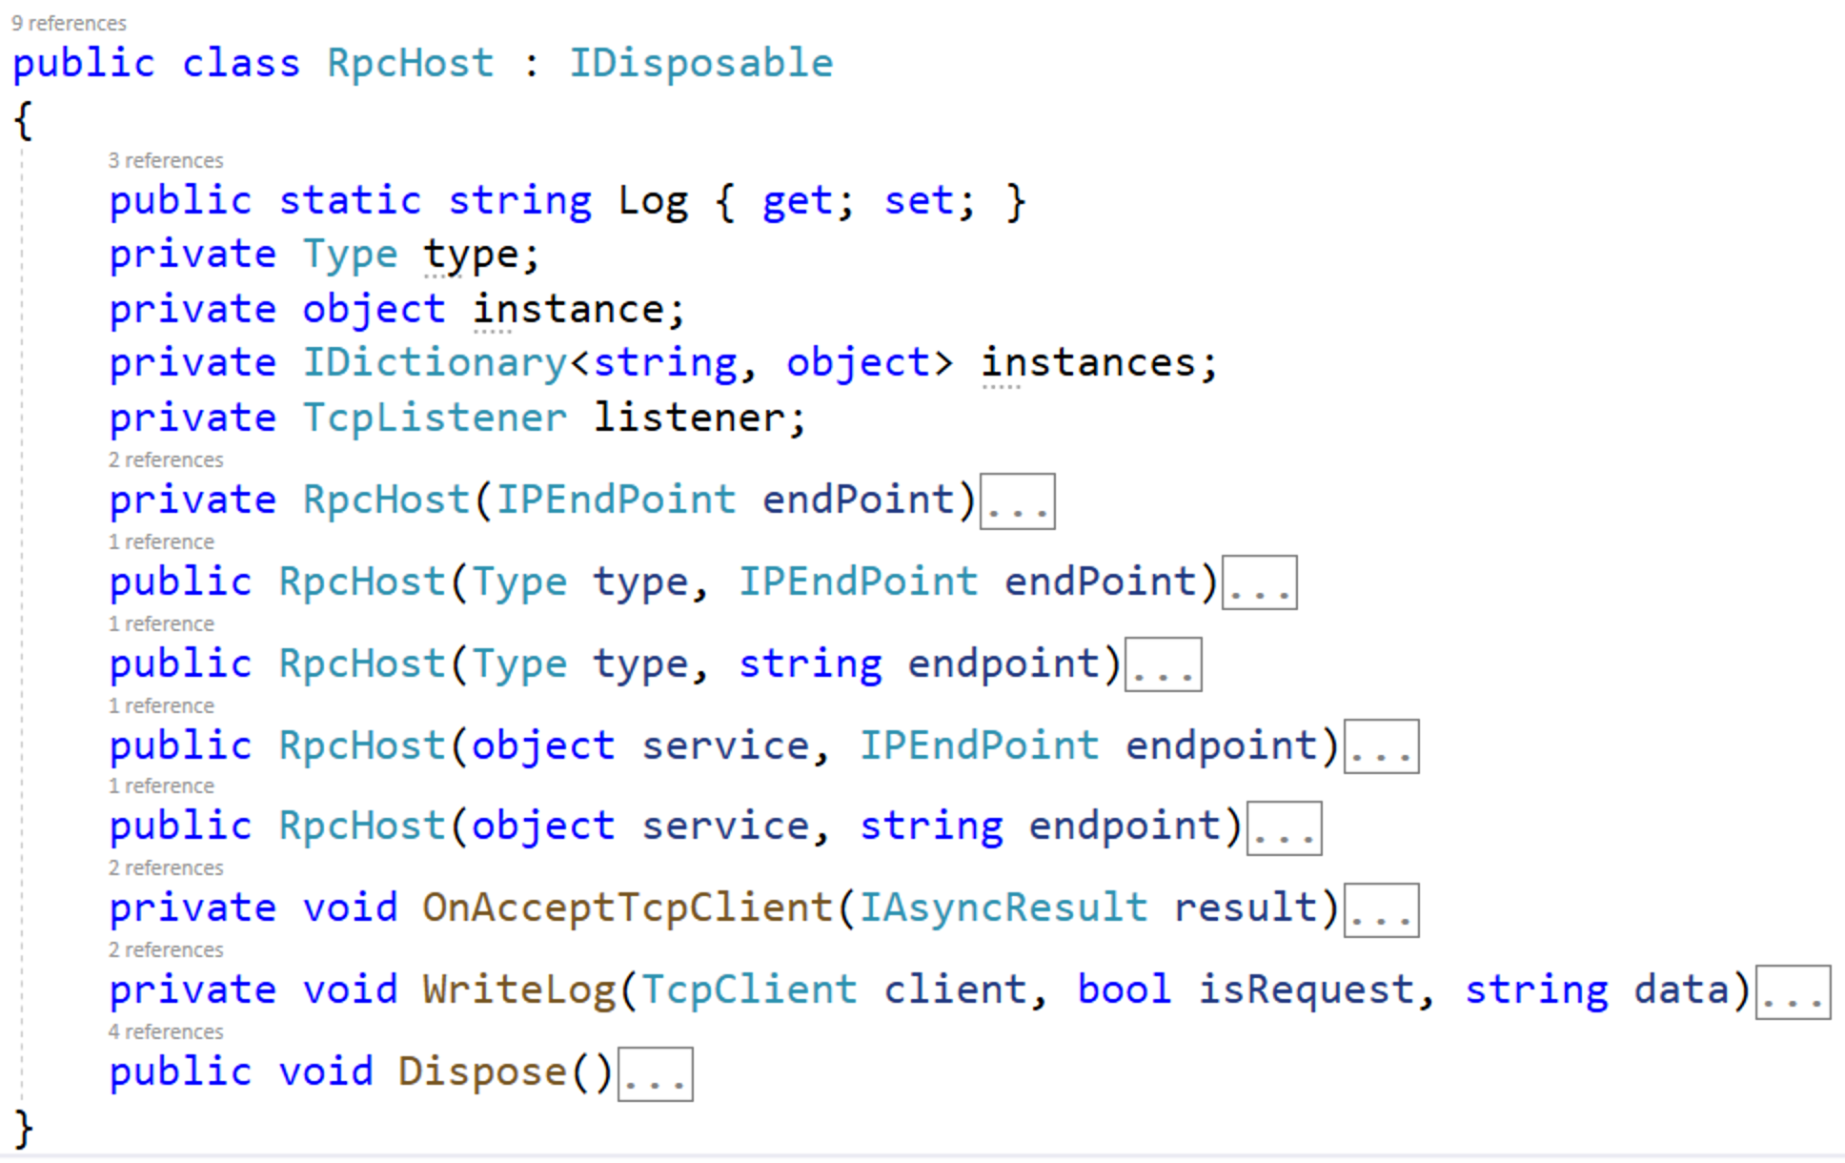
Implementarea unui framework RPC peste TCP în C#

Slide 14
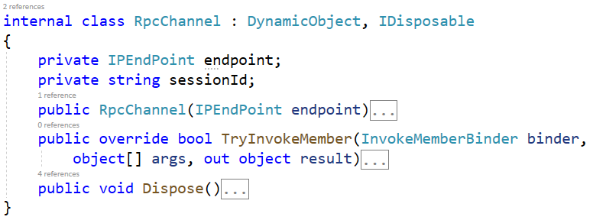
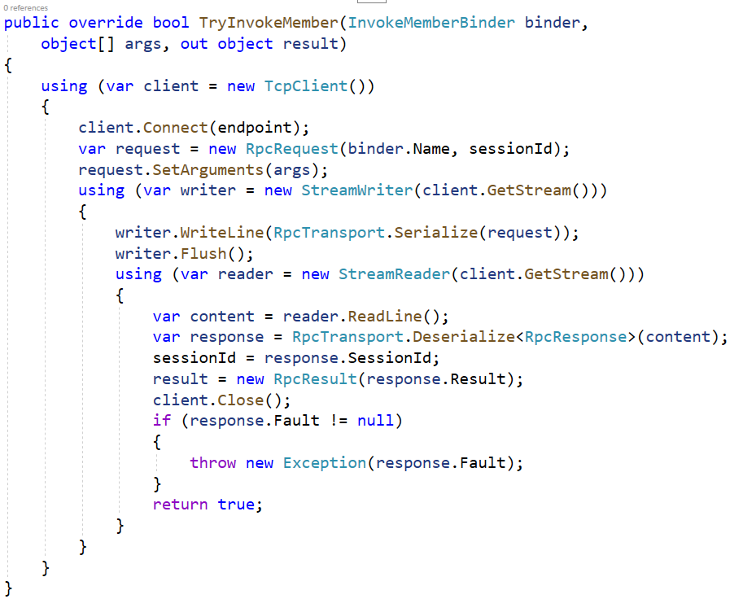
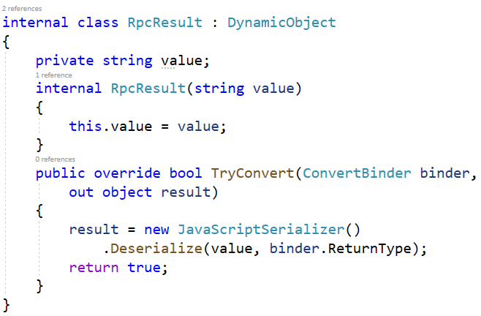
Implementarea unui framework RPC peste TCP în C#

Slide 15
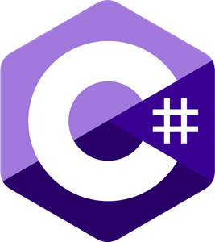
Suportul pentru Reflection în C#
Application Domain
Assembly
Module
Enum
Type
Delegate
Event
Method
Constructor
Property
Field
Parameter
OPCode
Locals

Slide 16




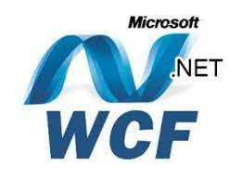
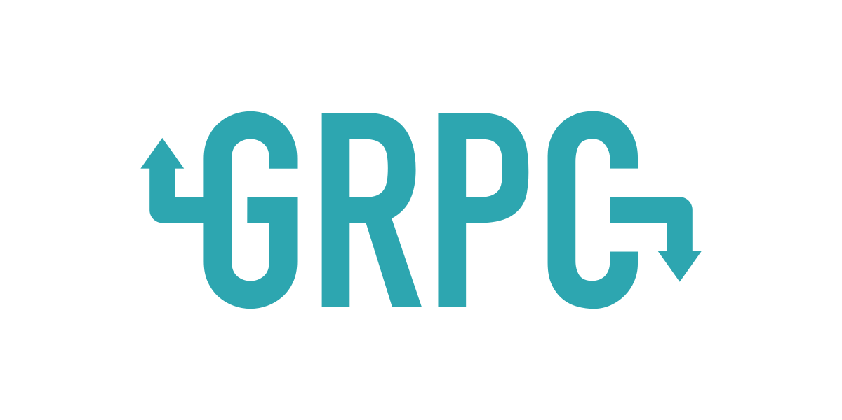




Framework-uri RPC folosite în producție
JVM
CLR
JVM, CLR, compilare nativă, interpretare
CLR
1996
2006
2016
2022
Java, Kotlin,
Scala, Jython
C#, VB.NET, F#,
Managed C++, IronPython
C#, C++, Dart, Go, Java, Kotlin, JavaScript,
Objective-C, PHP, Python, Ruby
C#, VB.NET, F#,
Managed C++, IronPython

Slide 17

RMI

Slide 18
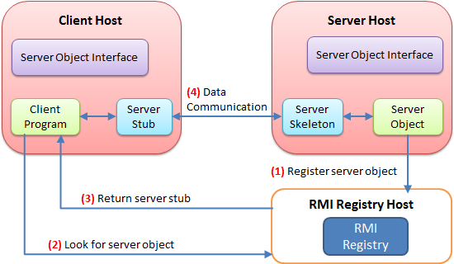
Apelul de metode la distanță prin RMI
Tehnologia Remote Method Invocation permite publicarea prin intermediul unui registru de componente de serviciu a unor obiecte ale căror metode pot fi apelate la distanță prin intemediul unui invocator local, denumit Stub, și a unui invocator pe server, denumit Skeleton.

Slide 19
Etapele dezvoltării și consumării unei componente utilizând RMI
Definirea interfeței contract a componentei;
Implementarea obiectului de serviciu;
Publicarea serviciului pe un registru RMI;
Opțional, generarea utilizând compilatorul RMI a unui invocator pentru client;
Localizarea serviciului din client cu ajutorul registrului RMI;
Instanțierea invocatorului client;
Comunicarea între invocatorul client și invocatorul server prin serializarea cererii pentru apelul unei metode la distanță;
Instanțierea unei componente de serviciu de către invocatorul server;
Execuția metodelor la distanță prin deserializarea argumentelor, selecția metodei, apelarea metodei, extragerea și serializarea rezultatului;
Transmiterea rezultatului execuției metodei către invocatorul client;
Extragerea rezultatului și livrarea lui către aplicația client.
Registru RMI
RMI
Client
RMI
RMI
Server
Rețea

Slide 20
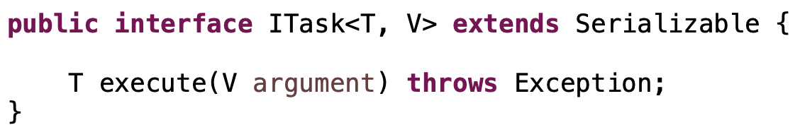
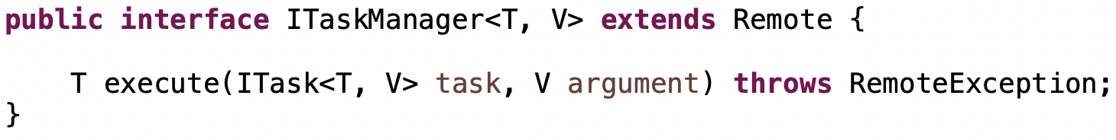
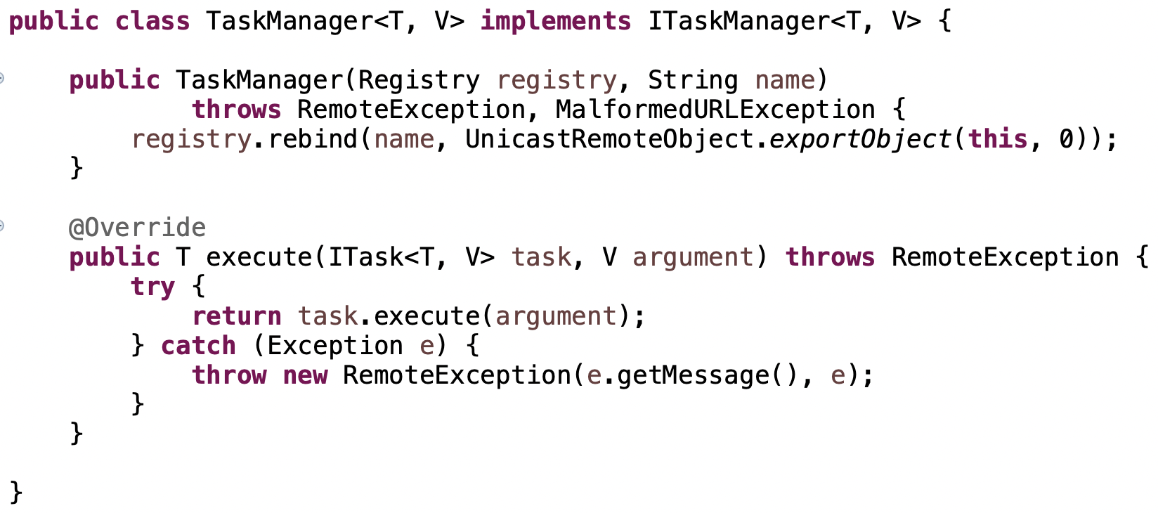
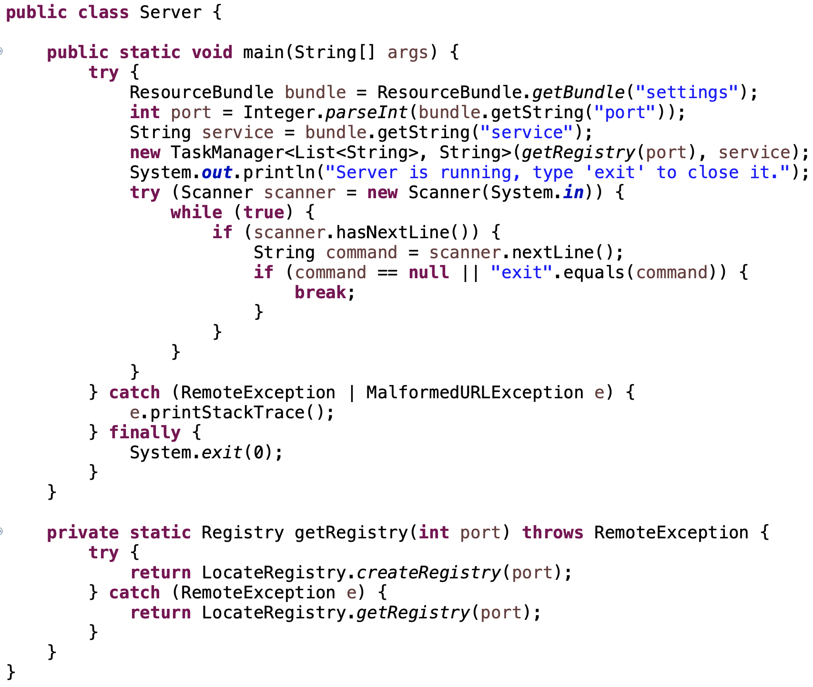

Serviciu pentru execuția task-urilor client

Slide 21
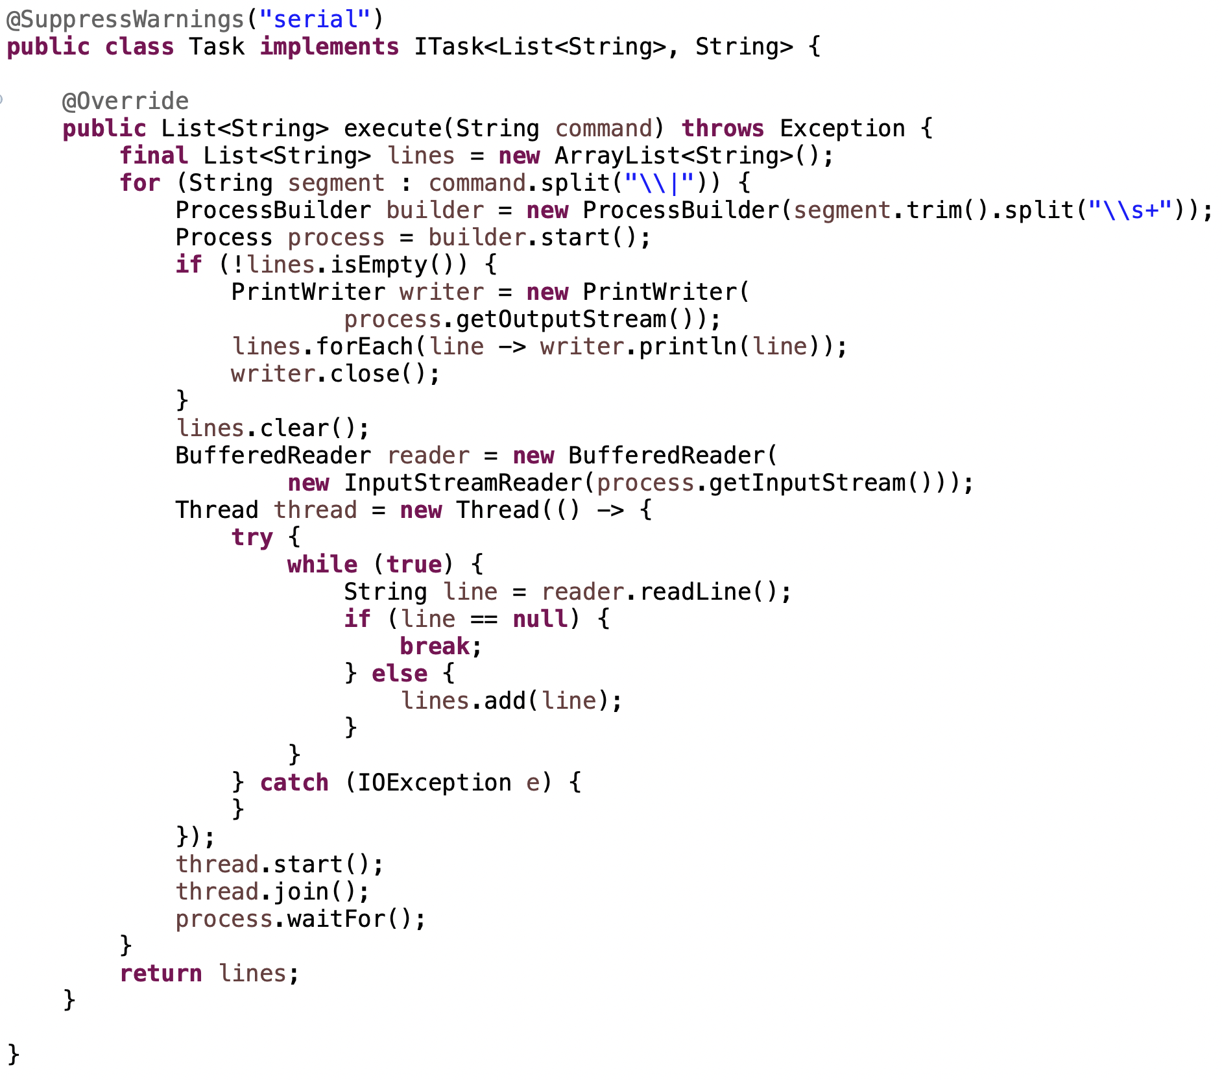
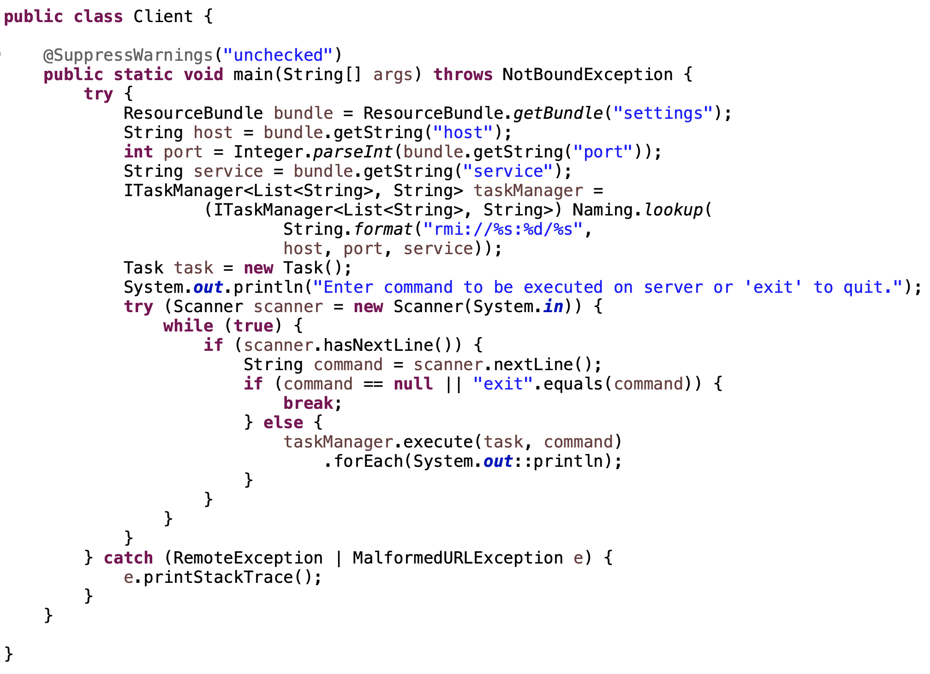
Serviciu pentru execuția task-urilor client

Slide 22
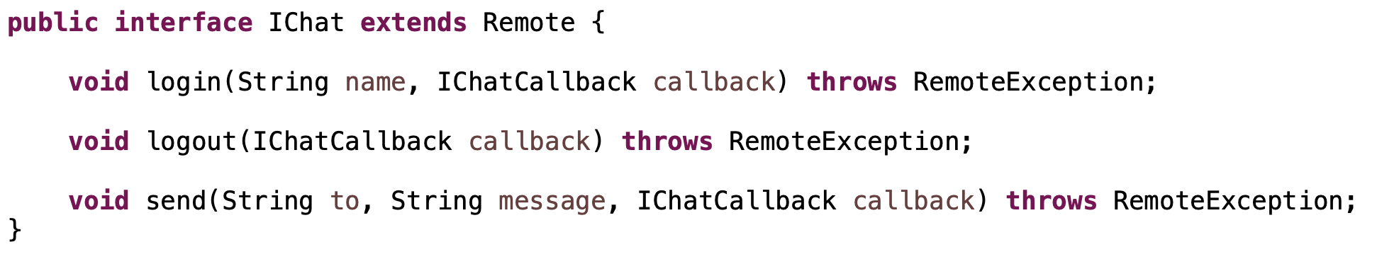
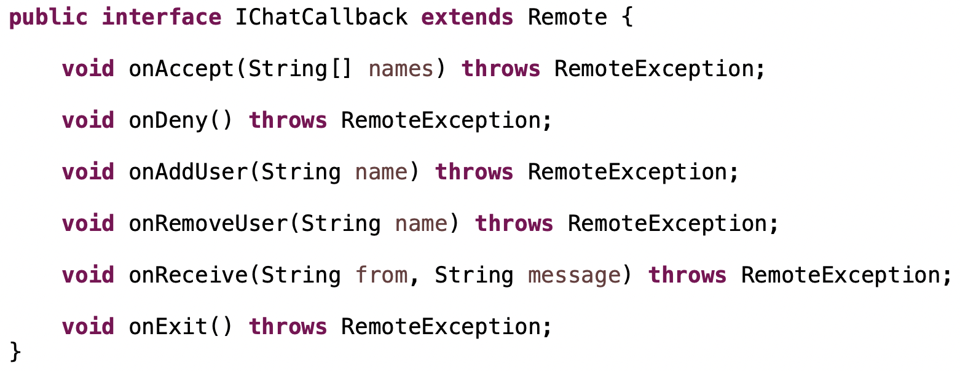
Aplicație de Chat folosind RMI

Slide 23
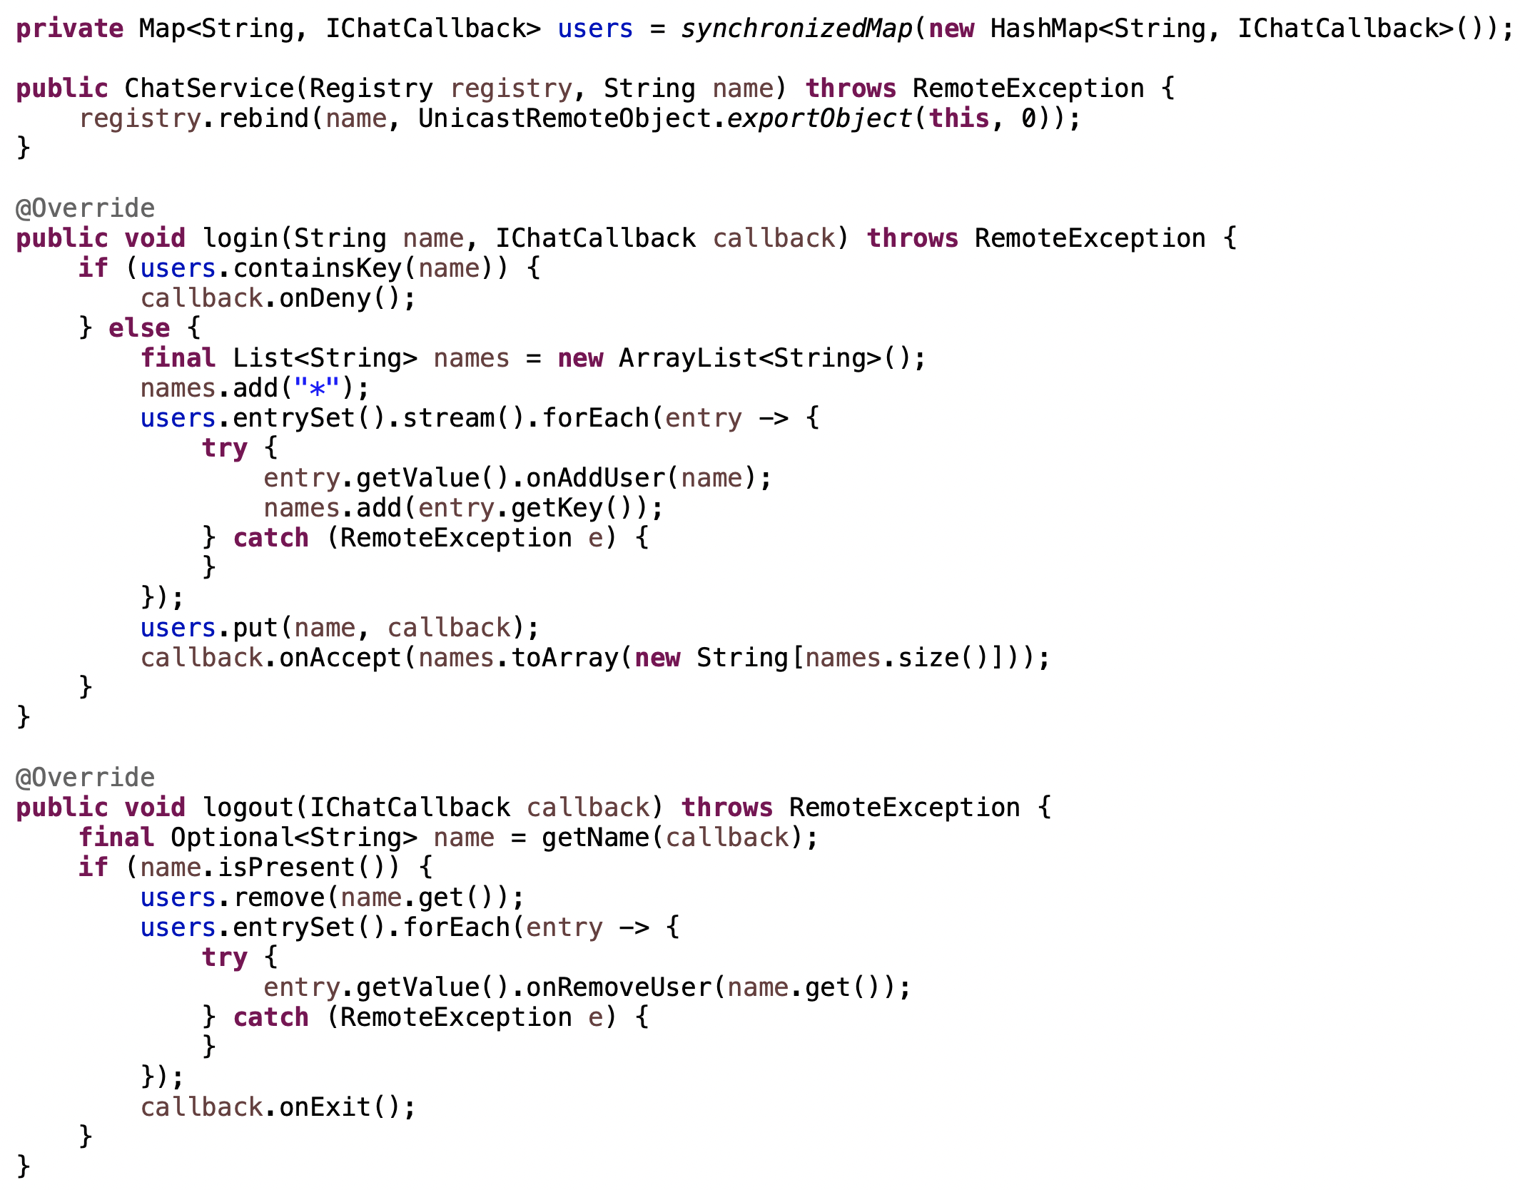
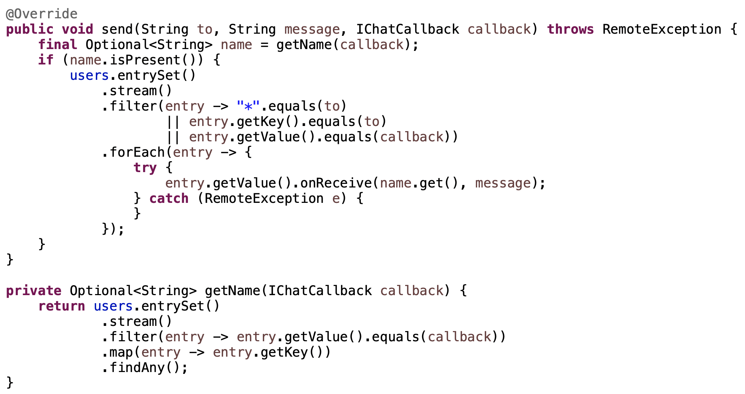
Aplicație de Chat folosind RMI (II)

Slide 24
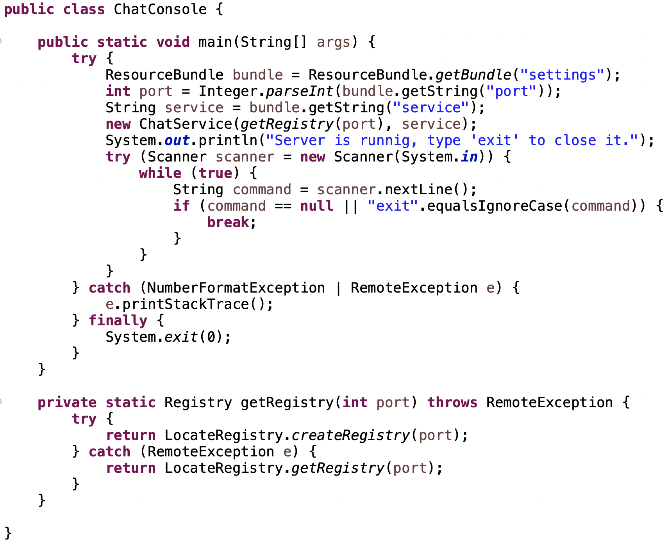
Aplicație de Chat folosind RMI (III)

Slide 25
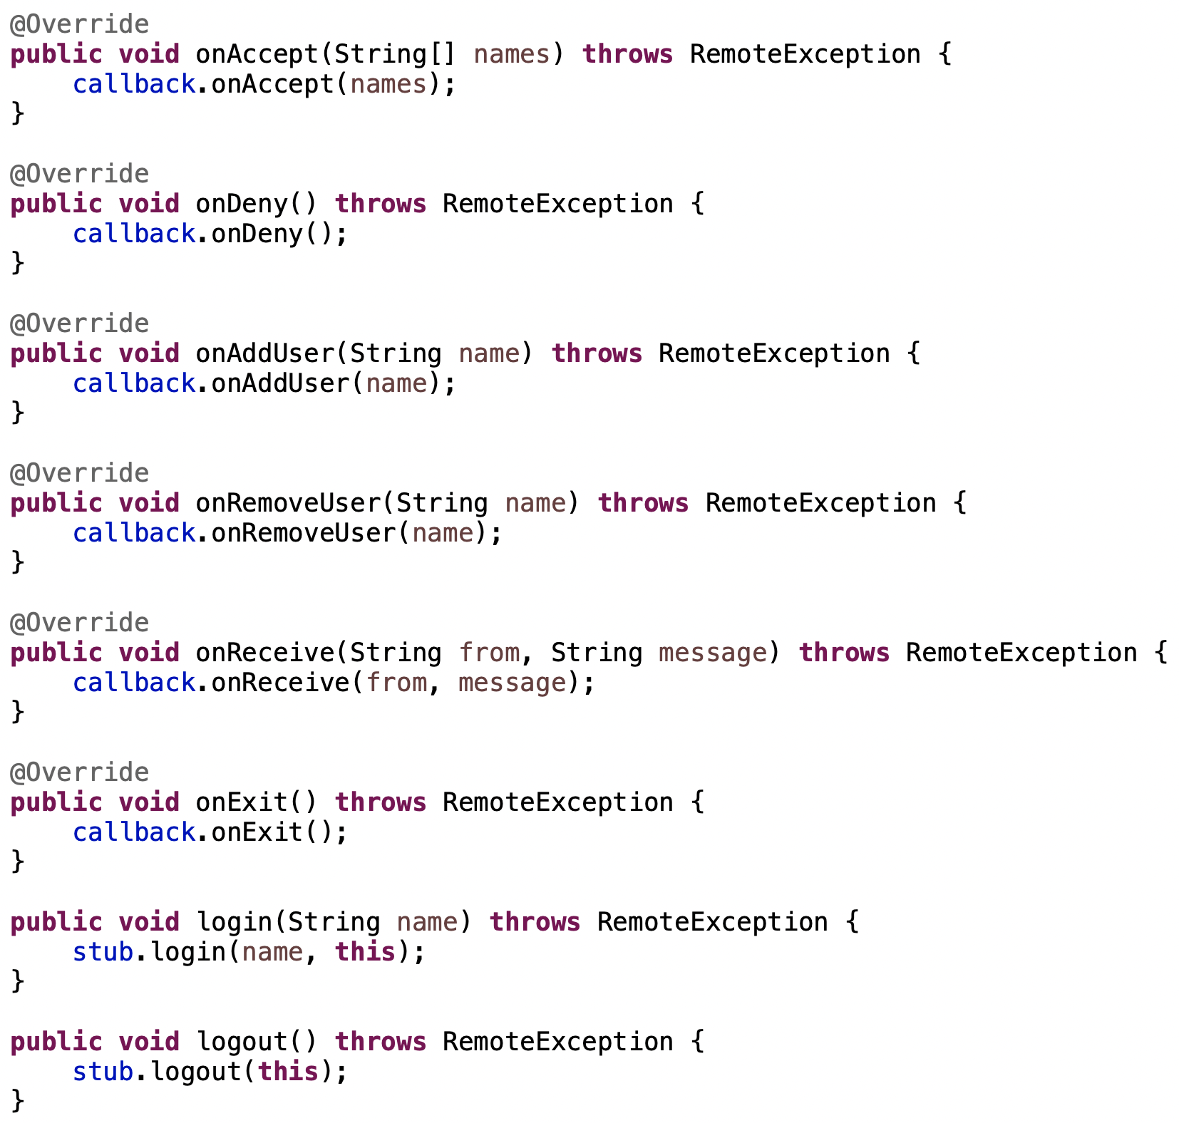
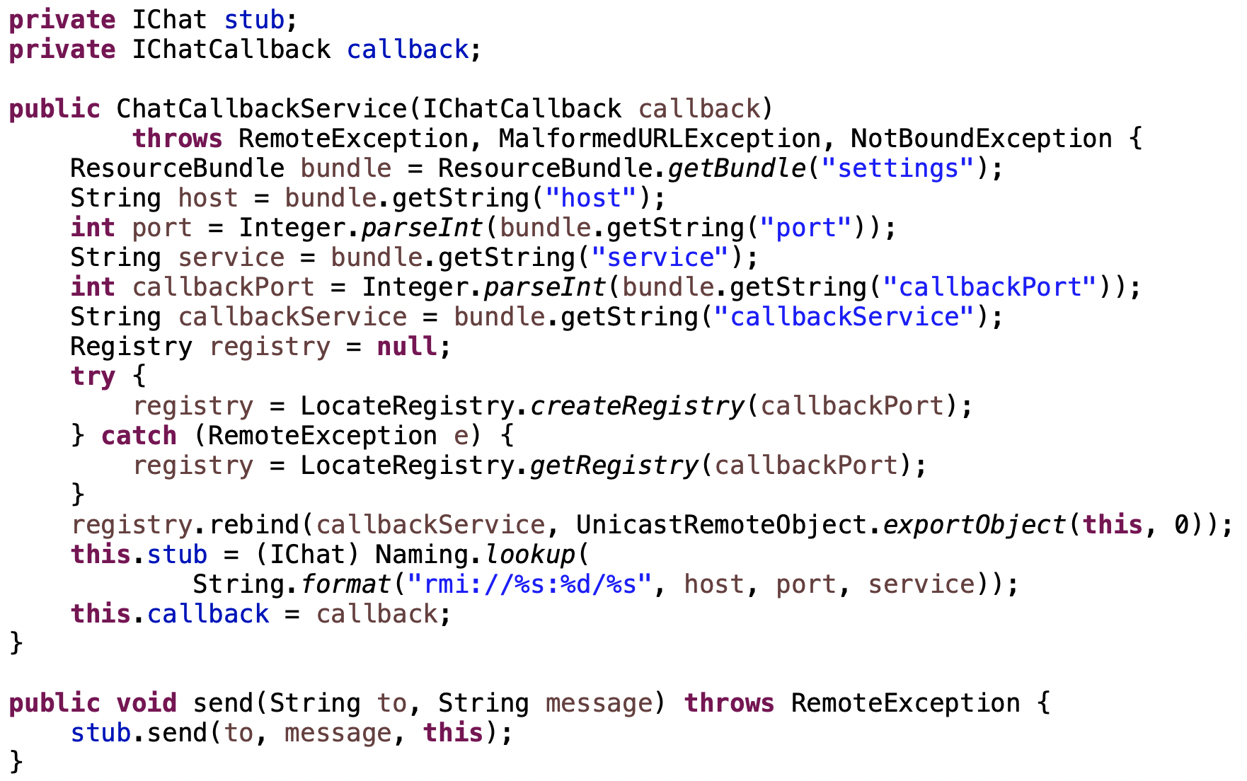
Aplicație de Chat folosind RMI (IV)

Slide 26
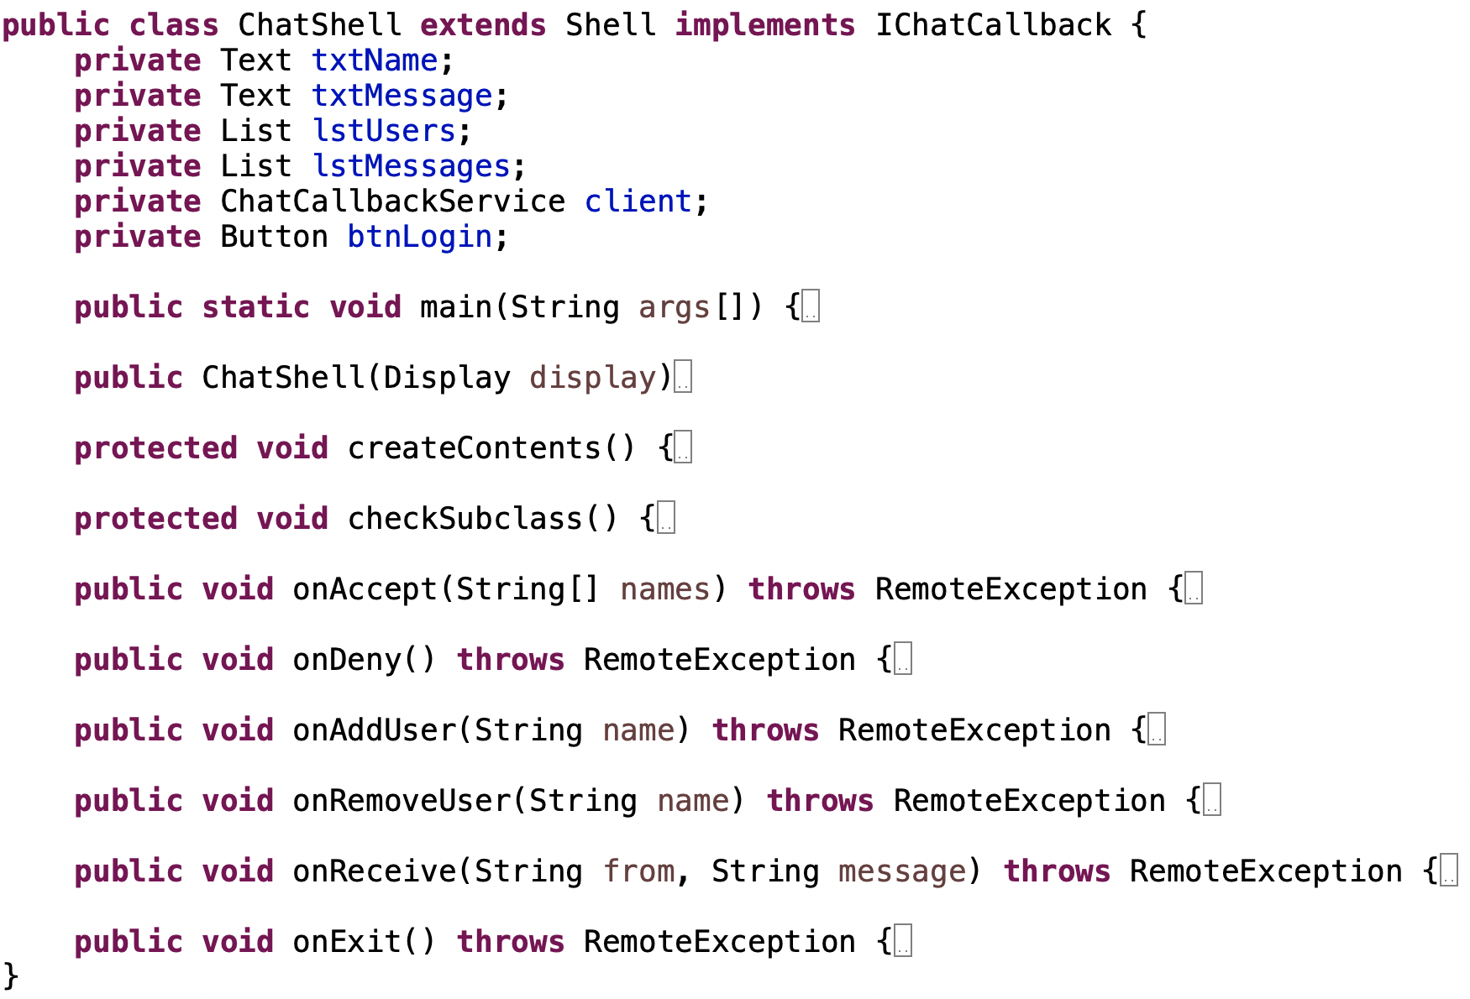
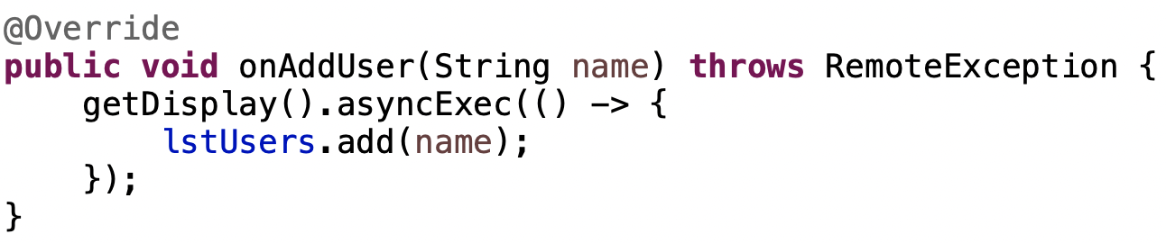
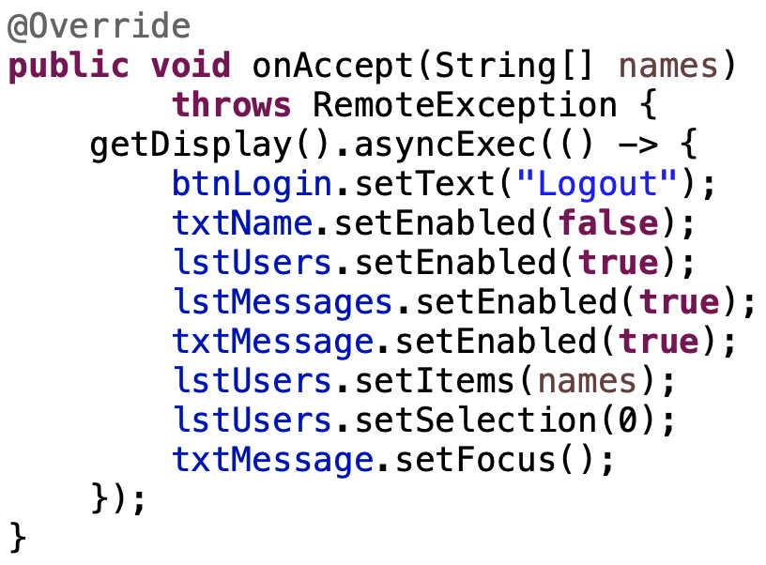
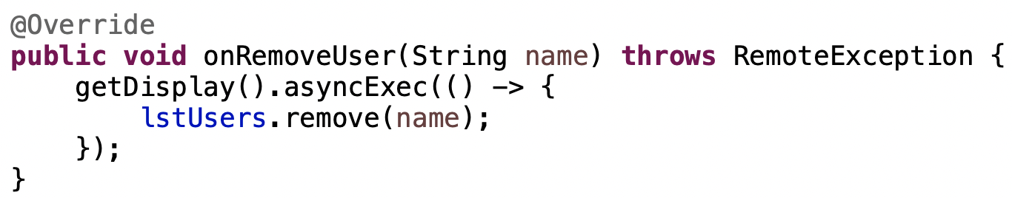
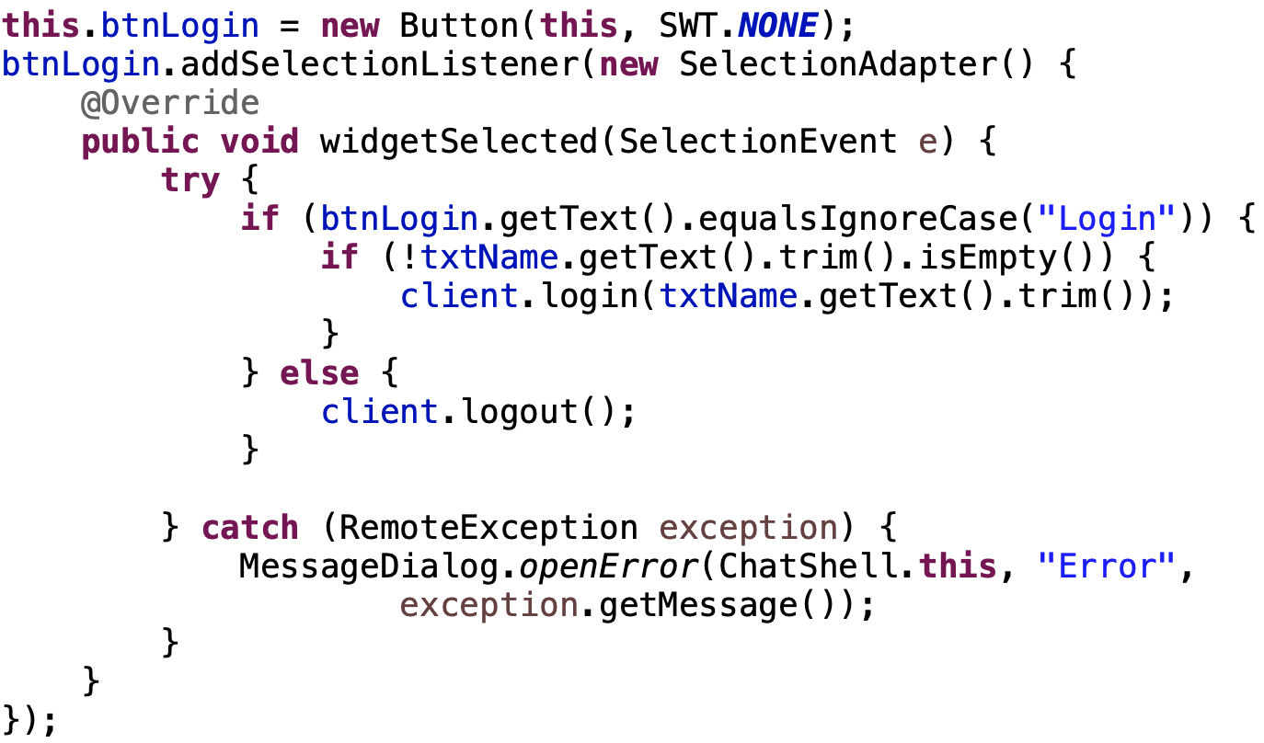
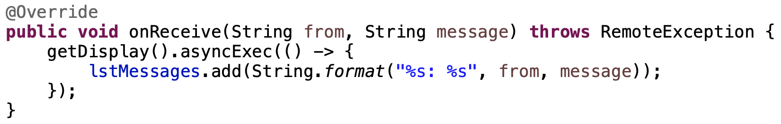
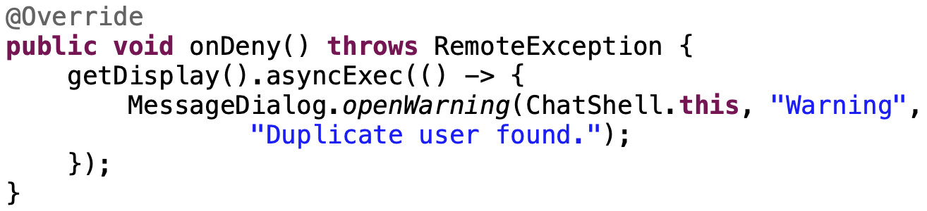
Aplicație de Chat folosind RMI (V)

Slide 27


Avantajele și dezavantajele RMI
Transparența localizării serviciilor folosind registrul RMI;
Scalabilitatea serviciilor publicate individual în container;
Încărcarea codului din client executat pe server;
Descărcarea dinamică a invocatorului serviciului;
Optimizat pentru transferul de date cu volum mare.
Necesită alocarea unui număr foarte mare de porturi;
Blocarea invocărilor serviciilor din cauza politicilor firewall-urilor;
Utilizarea unui format binar de serializare specific platformei Java;
Suportă doar publicare singleton a serviciilor;
Nu permite invocarea clientului înapoi din server.

Slide 28
WCF

Slide 29
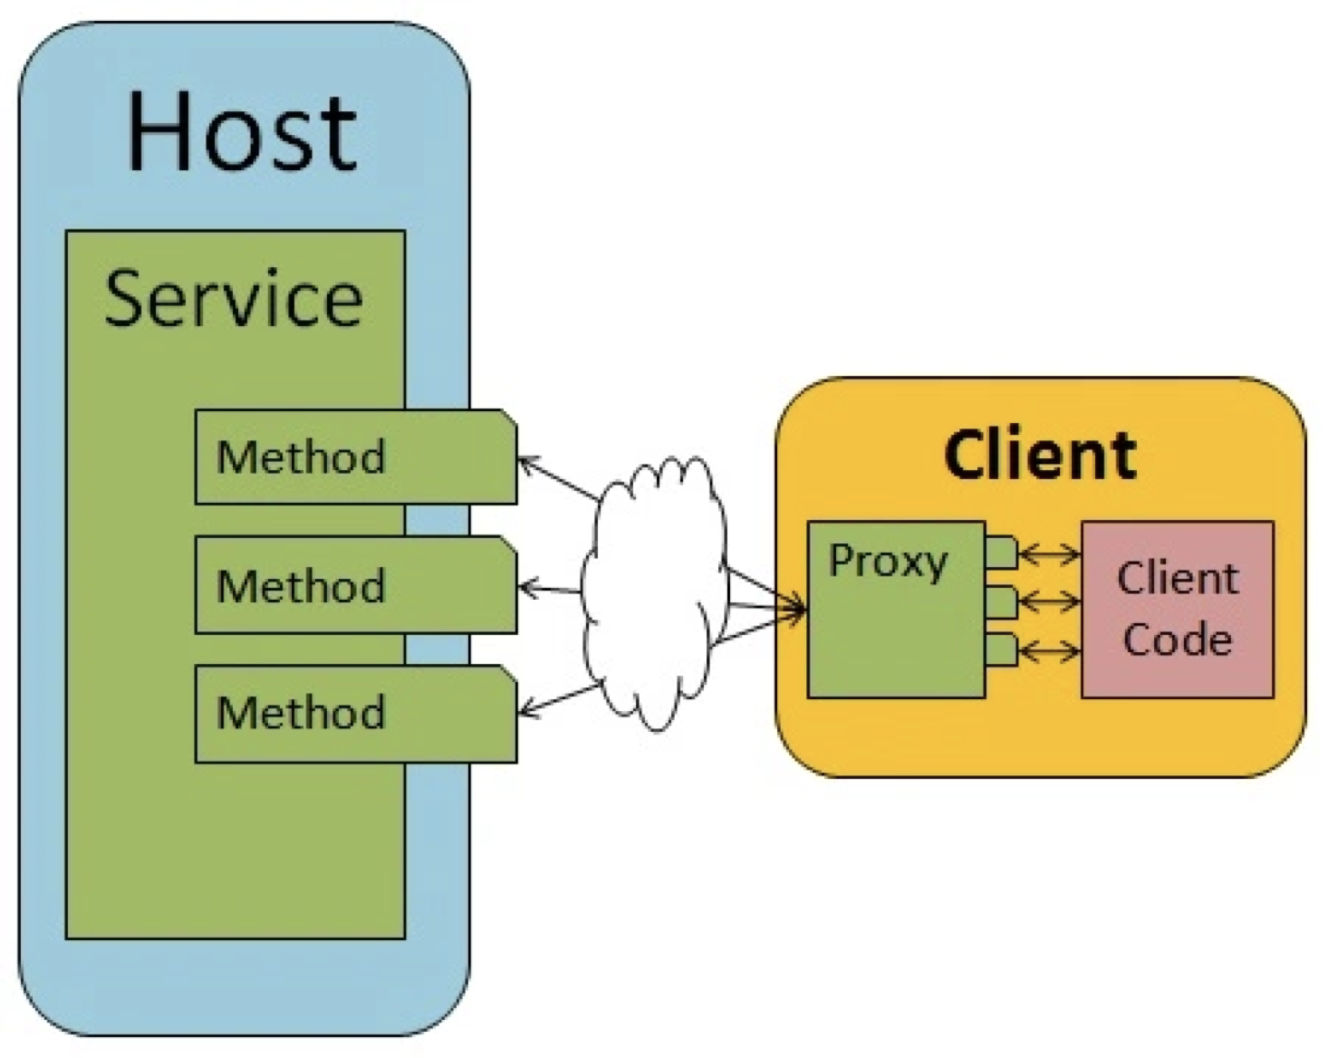
Apelul de metode la distanță cu WCF
Windows Communication Foundation este suportul platformei .NET pentru apelul de metode la distanță, reunind:
.NET Remoting;
Servicii Web XML;
WS-* (Web Services Enhancements);
Resurse REST.
Model WCF definește serviciile prin intermediul:
Adresei: URL-ul de invocare;
Binding-ului: modul de acces la serviciu incluzând protocolul de transport (HTTP, SMTP, MSMQ, NamedPipes), stilul de codificare a mesajelor și politici speciale de acces;
Contractului: de date și metode expus.

Slide 30
Arhitectura WCF
Client
Server
Nivel de serviciu
Metodă
Metodă
Nivel de serviciu:
Contracte de date;
Contracte de mesaje;
Contractul de serviciu;
Politici de acces la servicii.
Nivelul de mesaje:
Protocoale transacționale;
Fiabilitatea comunicației;
Securizarea comunicației;
Codificare și decodificare;
Canale de transport.
Nivelul de execuție:
Tratarea erorilor;
Expunerea metadatelor;
Gestiunea transacțiilor;
Gestiunea concurenței;
Inspecția mesajelor.
Entitate
Entitate
Apelant
Diagrama fluxurilor
Invocator
Nivel de mesaje
Mesaj WCF
Mesaj WCF
Stiva de canal
Stiva de canal
Protocol tranzacțional
Protocol tranzacțional
Fiabilitatea comunicației
Fiabilitatea comunicației
Securizarea comunicației
Securizarea comunicației
Codificarea mesajului
Decodificarea mesajului
Canal de transport
Flux de octeți
Canal de transport

Slide 31
Contractele și descriptorii
Contractele definesc diferite aspecte ale sistemului de mesaje;
Contractul de date descrie fiecare parametru care alcătuiește fiecare mesaj pe care un serviciu îl poate crea sau consuma;
Parametrii mesajului sunt definiți de documentele XML Schema Definition Language (XSD), permițând oricărui sistem care înțelege XML să proceseze documentele;
Contractul de mesaje definește anumite părți ale mesajului folosind protocoale SOAP și permite un control mai fin asupra părților mesajului, atunci când interoperabilitatea necesită o astfel de precizie;
Contractul de servicii specifică semnăturile metodei reale ale serviciului și este distribuit ca o interfață într-unul dintre limbajele de programare acceptate, cum ar fi Visual Basic sau Visual C#;
Politicile și legăturile stipulează condițiile necesare pentru a comunica cu un serviciu. De exemplu, legarea trebuie (cel puțin) să specifice transportul utilizat (de exemplu, HTTP sau TCP) și o codificare. Politicile includ cerințe de securitate și alte condiții care trebuie îndeplinite pentru a comunica cu un serviciu.
Data
Contract
Message
Contract
Service
Contract
Policy and
Binding

Slide 32
Nivelul de execuție de execuție
Nivelul de execuție a serviciului conține comportamentele care apar numai în timpul funcționării efective a serviciului, adică comportamentele de runtime ale serviciului;
Un comportament de eroare specifică ce se întâmplă atunci când apare o eroare internă pe serviciu, de exemplu, controlând ce informații sunt comunicate clientului;
Expunerea metadatelor permite generrea automata de consumatori;
Configurația de activare a instanței specifică câte instanțe ale serviciului pot fi rulate (una singură pe aplicație, câte una pe sesiune sau câte una pentru fiecare apel);
Configurația tranzacției permite revenirea operațiunilor tranzacționate dacă apare o defecțiune;
Comportamentul de expediere este controlul modului în care un mesaj este procesat de infrastructura WCF;
Extensibilitatea permite personalizarea proceselor de execuție. De exemplu, inspecția mesajelor este facilitatea de a inspecta părțile unui mesaj, iar filtrarea parametrilor permite să se producă acțiuni presetate pe baza filtrelor care acționează asupra antetelor mesajului.
Error
Behavior
Metadata
Behavior
Message
Inspection
Transaction
Behavior
Dispatch
Behavior
Concurrency
Behavior
Parameter
Filtering

Slide 33
Nivelul de mesagerie
Nivelul de mesagerie este compus din canale. Un canal este o componentă care procesează un mesaj într-un fel, de exemplu, prin autentificarea unui mesaj. Un set de canale este, de asemenea, cunoscut sub numele de stivă de canale. Canalele funcționează pe mesaje și anteturi de mesaje;
Există două tipuri de canale: canale de transport și canale de protocol;
Canalele de transport citesc și scriu mesaje din rețea (sau din orice alt punct de comunicare cu lumea exterioară). Unele transporturi utilizează un codificator pentru a converti mesajele (care sunt reprezentate ca Infosets XML) în și din reprezentarea fluxului de octeți utilizat de rețea. Exemple de transporturi sunt HTTP, TCP, MSMQ și Named Pipes. Exemple de codificări sunt XML și binare optimizate;
Canalele de protocol implementează protocoale de procesare a mesajelor, adesea citind sau scriind anteturi suplimentare în mesaj. Exemple de astfel de protocoale includ WS-Security și WS-Reliability;
WS-Security permite securitatea la nivelul mesajului;
Canalul WS-Reliable Messaging permite garantarea livrării mesajelor;
Codificatoarele prezintă o varietate de codificări care pot fi utilizate pentru a se potrivi nevoilor mesajului.
WS-Security
Channel
Encoding:
Binary, XML, MTOM
WS-RM
Channel
HTTP
Channel
TCP
Channel
MSMQ
Channel
Named Pipe
Channel

Slide 34
Găzduirea și activarea serviciilor
Serviciul de activare Windows (WAS):
Poate fi activat și controlat atât local cât și la distanță prin intermediul agentului Windows Activation Service.
Internet Information Server:
Pornește o data cu o aplicație Web care îl găzduiește.
Serviciu Windows:
Poate porni o dată cu sistemul și poate beneficia de activarea și jurnalizarea locală Windows integrate.
Server COM+:
Lucrează cu regiștrii Windows pentru a expune anumite facilitați ale unui server COM+ ca fiind accesibile prin apeluri SOAP.
Program executabil:
Este legat de o anumită sesiune utilizator care trebuie să-l pornească manual și se închide o data ce sesiunea utilizator s-a încheiat.
Windows Activation
Service
Internet Information
Server
Windows Service
COM+ Server
Executable (.exe)

Slide 35
Comunicarea asincronă folosind canale duplex
Canelele duplex sunt o facilitate existentă doar între servicii și clienți .NET;
Se bazează pe acces de tip netTcpBinding care transmite mesaje SOAP în format binary-XML direct peste TCP și nu HTTP sau SMTP;
Toate metodele trebuie să fie invocate unidirecțional, deci trebui să întoarcă void, pentru a permite utilizarea canalului de către partenerul la distanță în mod activ pentru a trimite invocări înapoi;
Se definește un contract direct și un contract callback legate prin intermediul proprietății CallbackContract a atributului ServiceContract;
Modelele de date complexe se adnotează cu DataContract, câmpurile lor fiind adnotate cu DataMember;
Se implementează serviciul server și se publică prin intermediul unui ServiceHost pornit de un serviciu WAS sau de platformă, eventual de un program executabil independent, sau ca aplicație Web pe IIS;
Clientul invocă serviciul prin intermediul unui DuplexClientBase creat peste un InstanceContext ce deleagă apelurile apoi către implementatorul contractului callback;
Serviciul direct apelează înapoi clientul folosind același canal prin care a fost invocat, creând pentru asta un proxy care implementează metodele contractului callback obținut prin apelul metodei OperationContext.Current.GetCallbackChannel.

Slide 36
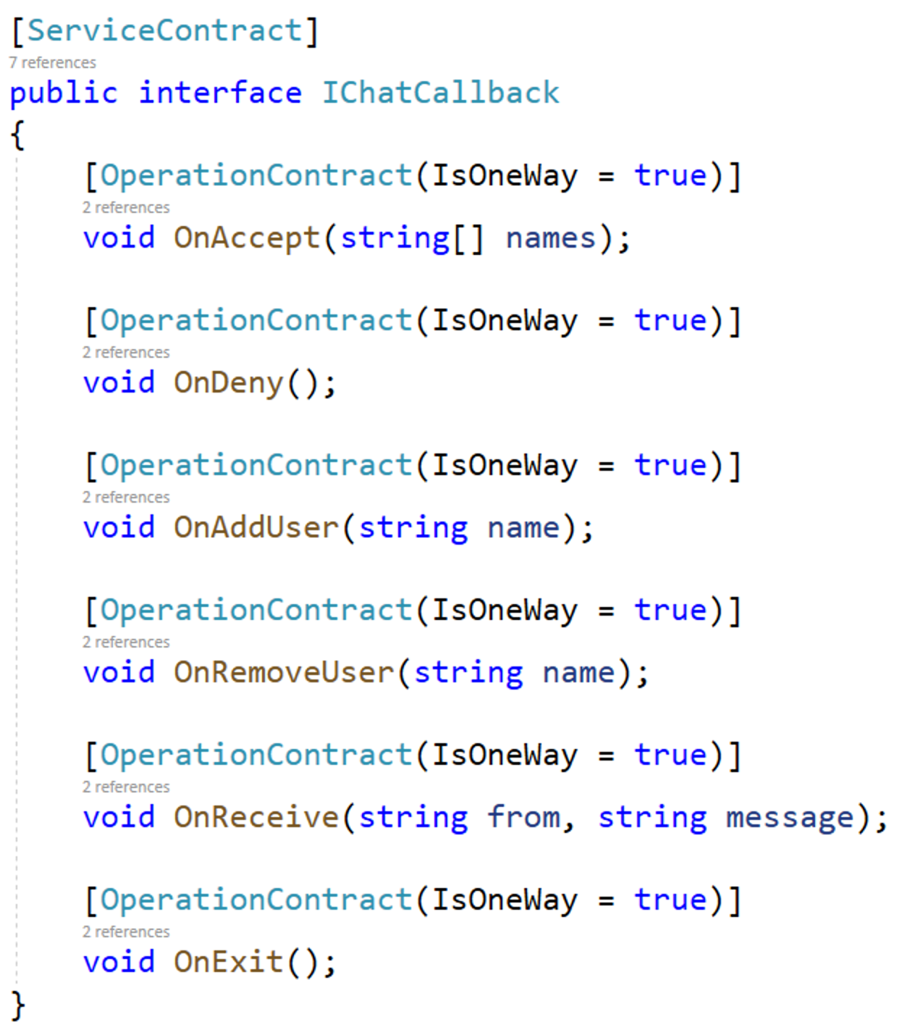
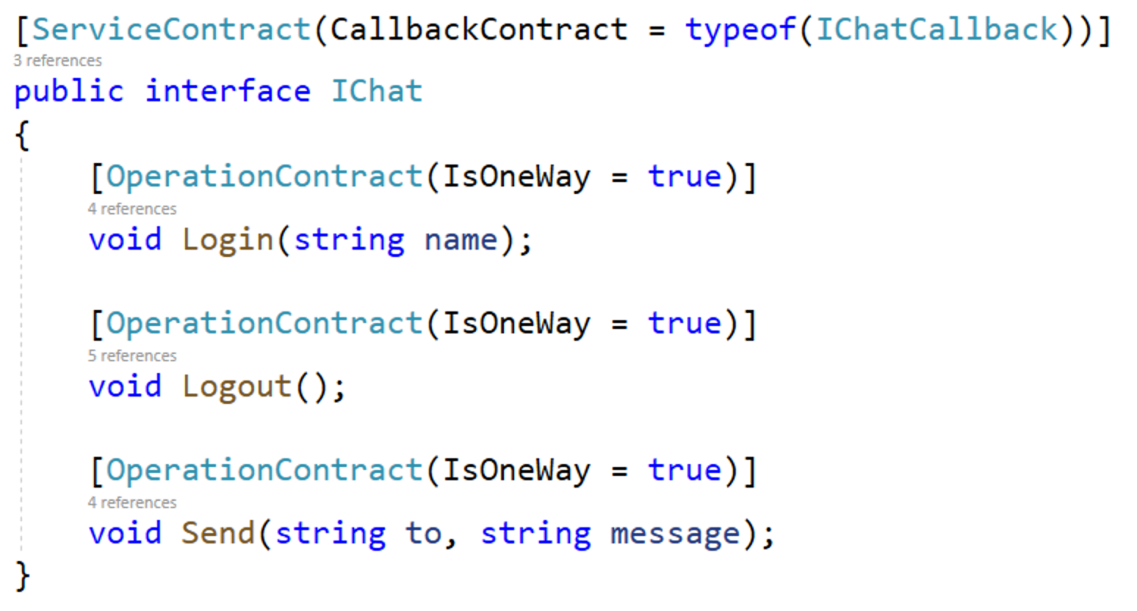
Aplicație de Chat folosind WCF

Slide 37
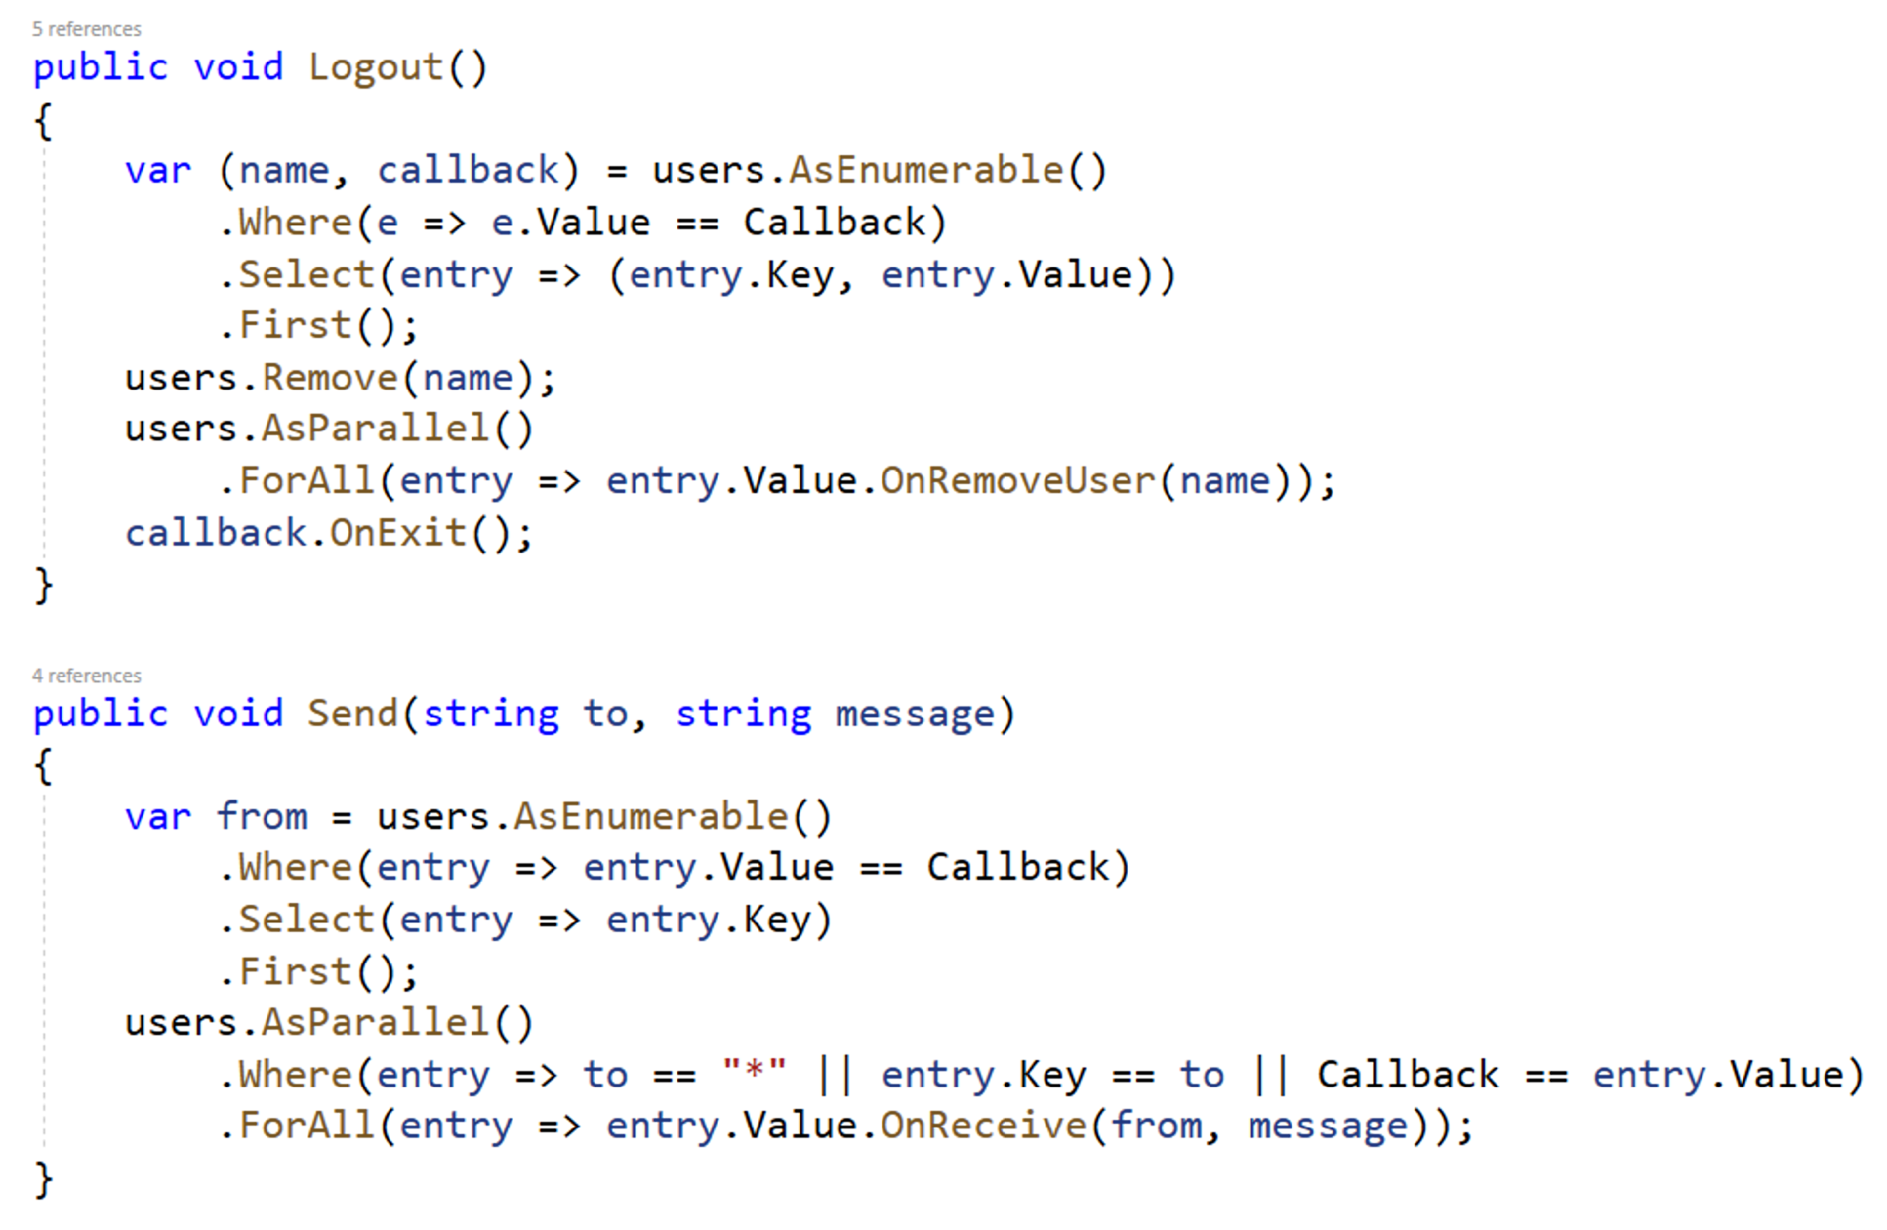
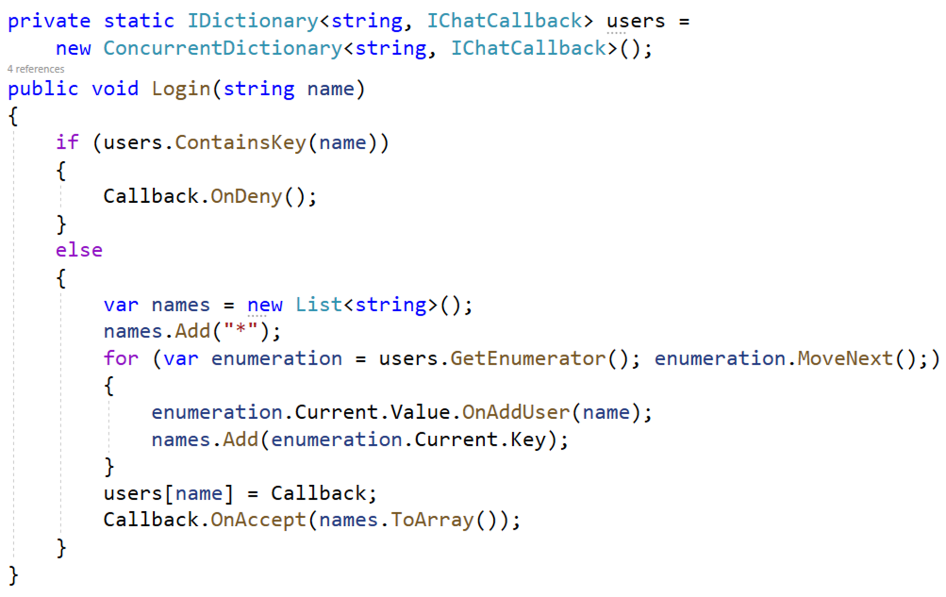
Aplicație de Chat folosind WCF (II)

Slide 38
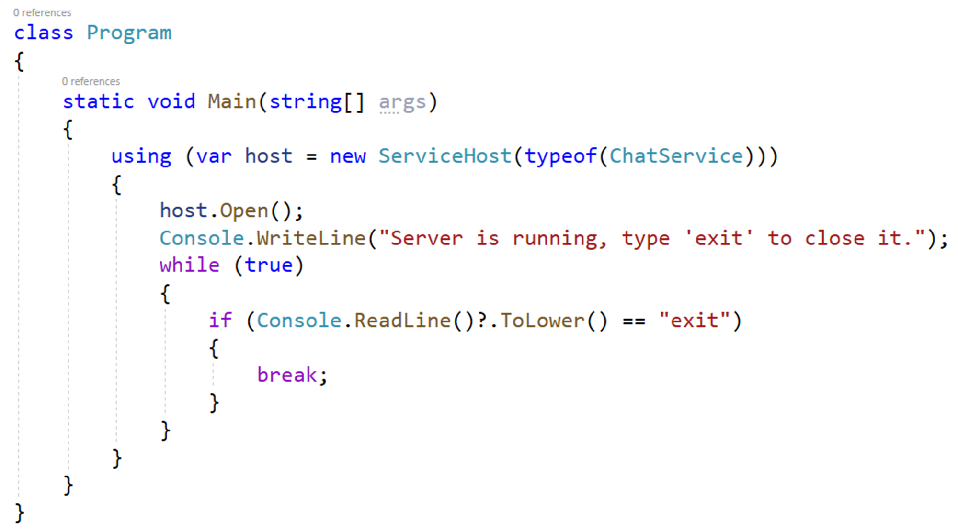
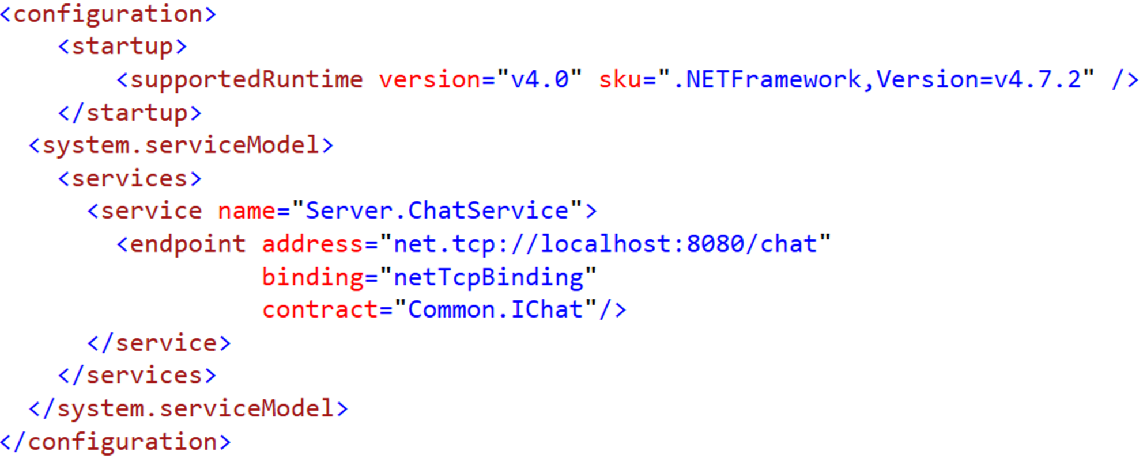
Aplicație de Chat folosind WCF (III)

Slide 39
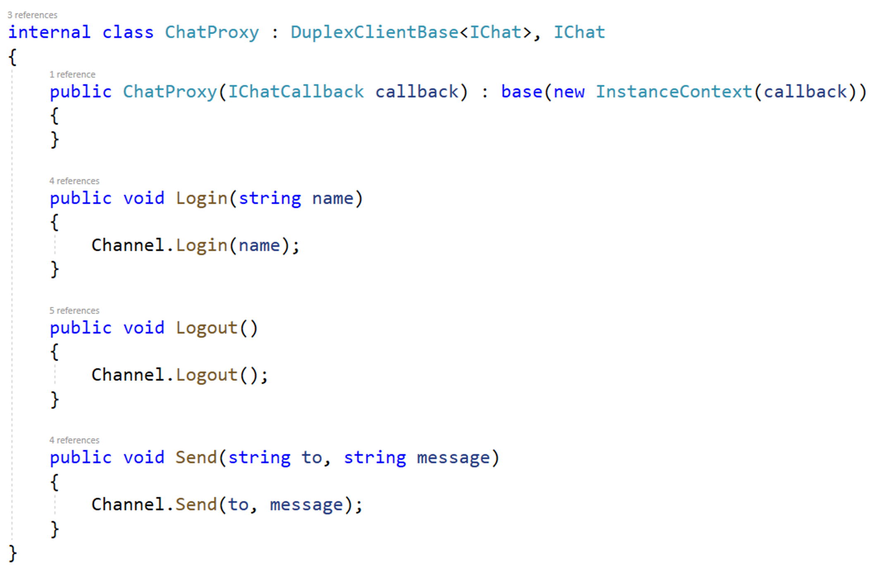
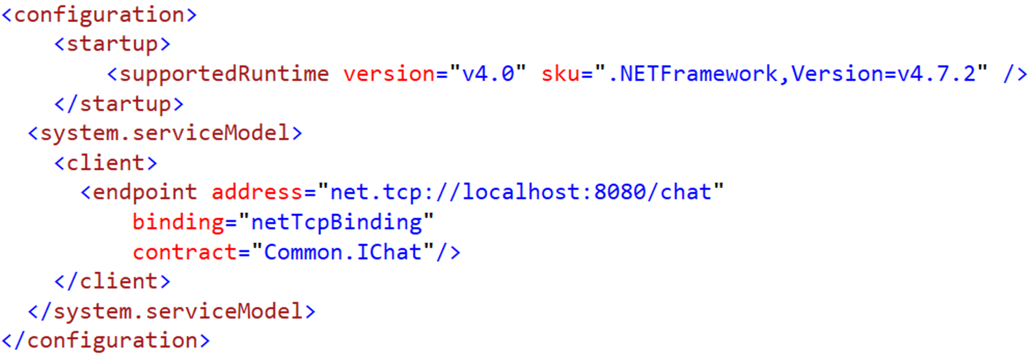
Aplicație de Chat folosind WCF (IV)

Slide 40





Aplicație de Chat folosind WCF (V)

Slide 41
Avantajele și dezavantajele WCF
Cuplarea slabă prin utilizarea mesajelor XML;
Accesibilitatea în Internet prin transportarea HTTP;
Transparența localizării serviciilor folosind registrul UDDI;
Posibilitatea apelării clientului înapoi în cazul cananelor duplex;
Permite activări singleton, per-session sau per-call.
Complexitatea ridicată a modelului de execuție;
Limitat de modurile de comunicare specifice protocoalelor de transport;
Performanță scăzută în cazul conversațiilor intensive;
Performanță scăzută la transferul fișierelor de dimensiuni mari.

Slide 42
gRPC

Slide 43
Ce oferă gRPC?
Suport pentru dezvoltarea serviciilor și clienților într-o varietate mare de limbaje, incluzând Java, C#, C++, Python, Go, Kotlin, JavaScript, Objective-C, PHP, Ruby;
Folosește protocol buffers pentru definirea contractelor componentelor de serviciu și a modelelor de date;
Permite comunicarea sincronă și asincronă bidirecțională peste HTTP2;
Client Ruby
Cerere Protocol Buffers
Stub gRPC
Răspuns Protocol Buffers
Serviciu C++
Server gRPC
Cerere Protocol Buffers
Răspuns Protocol Buffers
Client Android (Java)
Stub gRPC
Un canal gRPC oferă o conexiune la un server gRPC pe o mașină gazdă și un port specificate. Se folosește la conectarea unui client la server. Clienții pot specifica argumente de canal pentru a modifica comportamentul implicit al acestuia, cum ar fi activarea sau dezactivarea compresiei mesajelor. Un canal are stare, inclusiv conectat și inactiv. Modul în care gRPC se ocupă de închiderea unui canal depinde de limbaj. Unele limbaje permit, de asemenea, interogarea stării canalului.

Slide 44
Tipuri de servicii gRPC (II)
Servicii unare în care clientul trimite o singură cerere către server și primește un singur răspuns înapoi, la fel ca un apel funcțional normal. [Request / Response – transmit / primesc un tip de date. {0..1} / {0..1}]:
Odată ce clientul apelează o metodă stub, serverul este notificat că serviciul a fost invocat cu metadatele clientului pentru acest apel, numele metodei și deadline-ul specificat, dacă este cazul;
Serverul poate fie să trimită înapoi propriile metadate inițiale (care trebuie trimise înainte de orice răspuns) imediat, fie să aștepte mesajul de solicitare al clientului, ceea ce se întâmplă mai întâi fiind specific aplicației;
Odată ce serverul primește mesajul de solicitare al clientului, face orice lucru este necesar pentru a crea și a completa un răspuns. Răspunsul este apoi returnat clientului (dacă are succes) împreună cu detaliile de stare (cod de stare și mesaj de stare opțional) și metadate opționale de finalizare;
Dacă starea răspunsului este OK, atunci clientul primește răspunsul, care finalizează apelul din partea clientului.
rpc SayHello(HelloRequest) returns (HelloResponse);

Slide 45
Tipuri de servicii gRPC (III)
Servicii server de streaming în care clientul trimite o cerere către server și primește un flux pentru a citi o secvență de mesaje înapoi. Clientul citește din fluxul returnat până când nu mai există mesaje. gRPC garantează ordinea mesajelor în cadrul unui apel RPC individual. [{0..1} / {0..n}]:
Un serviciu server de streaming este similar cu un serviciu unar, cu excepția faptului că serverul returnează un flux de mesaje ca răspuns la solicitarea unui client. După trimiterea tuturor mesajelor sale, detaliile de stare ale serverului (codul de stare și mesajul de stare opțional) și metadatele opționale finale sunt trimise clientului. Aceasta finalizează procesarea din partea serverului. Clientul completează odată ce are toate mesajele server-ului.
rpc LotsOfReplies(HelloRequest) returns (stream HelloResponse);

Slide 46
Tipuri de servicii gRPC (IV)
Servicii client de streaming în care clientul scrie o secvență de mesaje și le trimite la server, din nou folosind un flux furnizat. Odată ce clientul a terminat de scris mesajele, așteaptă ca serverul să le citească și să returneze răspunsul său. Din nou, gRPC garantează comanda mesajelor în cadrul unui apel RPC individual. {{0..n} / {0..1}]:
Un serviciu client de streaming este similar cu un serviciu unar, cu excepția faptului că clientul trimite un flux de mesaje către server în locul unui singur mesaj. Serverul răspunde cu un singur mesaj (împreună cu detaliile de stare și metadatele finale opționale), de obicei, dar nu neapărat după ce a primit toate mesajele clientului.
rpc LotsOfGreetings(stream HelloRequest) returns (HelloResponse);

Slide 47
Tipuri de servicii gRPC (V)
Servicii bidirecționale de streaming (comunicare bidirecțională, duplex) în care ambele părți trimit o secvență de mesaje utilizând un flux de citire-scriere. Cele două fluxuri funcționează independent, astfel încât clienții și serverele pot citi și scrie în orice ordine doresc: de exemplu, serverul ar putea aștepta să primească toate mesajele clientului înainte de a scrie răspunsurile sale, sau ar putea citi alternativ un mesaj, apoi să scrie un mesaj, sau o altă combinație de citiri și scrieri. Ordinea mesajelor din fiecare flux este păstrată. [{0..n} / {0..m}]:
În cazul unui serviciu de transmisie bidirecțională, apelul este inițiat de clientul care invocă metoda serverul primind metadatele clientului, numele metodei și termenul limită. Serverul poate alege să trimită înapoi metadatele sale inițiale sau să aștepte ca clientul să înceapă transmiterea mesajelor. Procesarea fluxului pe partea de client și server este specifică aplicației. Deoarece cele două fluxuri sunt independente, clientul și serverul pot citi și scrie mesaje în orice ordine. De exemplu, un server poate aștepta până când a primit toate mesajele unui client înainte de a-și scrie mesajele sau serverul și clientul pot juca „ping-pong” - serverul primește o cerere, apoi trimite înapoi un răspuns, apoi clientul trimite o altă cerere bazată pe răspuns și așa mai departe.
rpc BidirectionalHello(stream HelloRequest) returns (stream HelloResponse);

Slide 48
Expirarea, rezilierea și anularea
Expirarea unui apel gRPC:
gRPC permite clienților să specifice cât timp sunt dispuși să aștepte finalizarea unui apel înainte ca acesta să fie terminat cu o eroare DEADLINE_EXCEEDED. Pe partea serverului, serverul poate interoga pentru a vedea dacă un anumit apel a expirat sau cât timp mai rămâne pentru finalizare. Specificarea unui termen limită sau a unui timeout este specifică limbajului: unele API-uri funcționează în termeni de timeout (durate de timp), în ce altele funcționează în termenii unui termen limită (un moment fix în timp) și pot avea sau nu un termen implicit.
Rezilierea unui apel gRPC:
În gRPC, atât clientul, cât și serverul fac determinări independente și locale ale succesului apelului, iar concluziile lor pot să nu se potrivească. Aceasta înseamnă că, de exemplu, ar putea exista un apel care se termină cu succes pe partea de server („Am trimis toate răspunsurile mele!”), dar nu reușește din partea clientului („Răspunsurile au ajuns după termenul meu!”). De asemenea, este posibil ca un server să decidă să finalizeze înainte ca un client să-și trimită toate cererile.
Anularea unui apel gRPC:
Clientul sau serverul pot anula un apel în orice moment, anulare încetând apelul imediat. Modificările făcute înainte de anulare nu sunt anulate.

Slide 49
Implementarea și consumarea serviciilor gRPC
Se instalează compilatorul protobuf;
Pe partea de server:
Se definesc contractele de serviciu (metodele în final) și mesajele într-o interfață (fișiere cu extensia .proto);
Serverul implementează această interfață și rulează un server gRPC pentru a primi apeluri de la clienți.
Pe partea de client:
Clientul are un stub (îl putem asemăna cu un proxy) care implementează aceleași metode ca și serviciul de pe server. Execuția metodelor se face peste HTTP2 cu serializare protobuf sau JSON.

Slide 50


Aplicație de chat folosind grpc
Server-ul menține un dicționar cu fluxurile de ieșire indexate după numele clientului pentru rutarea mesajelor.
Definim o interfață cu o metodă Join care va primi un flux de mesaje de la client și-i va livra un flux de mesaje, fiecare mesaj având un tip și un vector de argumente. Clientul începe prin a trimite LOGIN, căruia i se va răspunde cu ACCEPT și lista utilizatorilor, sau DENY dacă mai există un client cu același nume. O dată autentificat, clientul continuă să trimită SEND cu argumentele To și Content, pentru care serviciul va trimite destinatarului RECEIVE cu argumentele From și Content, în final clientul trimițând LOGOUT căruia i se răspunde cu EXIT.

Slide 51





Aplicație de chat folosind grpc (II)
Găzduim server-ul într-o aplicație ASP.NET Core.
Clientul deschide un canal și apelează metoda Join de la care așteaptă mesaje din fluxul de răspuns și căreia îi poate trimite mesaje pe fluxul de cerere.

Slide 52









Aplicație de chat folosind grpc (III)

Slide 53
Avantajele și dezavantajele gRPC
Comunicarea de tip stream între client și server;
Accesibilitatea în Internet prin utilizarea HTTP-ului ca transport;
Suport pentru o gamă foarte mare de limbaje de programare.
Suport limitat pentru tipuri de date;
Complexitate ridicată a codului client și server generat.

Slide 54
SignalR

Slide 55
Ce oferă SignalR?
SignalR permite publicarea serviciilor ca hub-uri care pot fi apelate cu ajutorul proxy-urilor client;
Serviciile au acces la lista conexiunilor client acceptate cărora le pot trimite mesaje individuale sau pot accesa un stream de răspuns pentru a trimite pe rând mesaje de răspuns în secvență;
Serviciile pot accesa secvența de argumente trimise de client ca flux de obiecte sau argumentele unui apel punctual;
Clienții pot asculta mesajele de răspuns din server sau pot accesa fluxul de obiecte trimise ca răspuns de către serviciul de la distanță;
Clienții pot accesa fluxul de date furnizat ca argumente serviciului de la distanță pentru a adăuga în secvență câte un argument de apel;
Framework-ul este destinat utilizării cu clienți JavaScript, dar facilitează implementarea altor tipuri de clienți utilzând limbajele platformei .NET;
În concluzie, SignalR oferă un model de apele de metode la distanță similar celui oferit de gRPC.

Slide 56


Aplicație de chat folosind SignalR
Implementăm un hub care permite conectarea, deconectarea și trimiterea de mesaje, indexând proxy-ul client după numele utilizatorului și numele utilizatorului după identificatorul conexiunii, publicat într-o aplicație ASP.NET Core.

Slide 57



Aplicație de chat folosind SignalR (II)

Slide 58












Aplicație de chat folosind SignalR (III)
Clientul creează o conexiune la hub pe care o ascultă și căreia îi invocă metodele.

Slide 59



Poanta cursului
Chuck Norris poate apela un serviciu implementat de clientul său.

Slide 60



Înregistrarea prezentării
https://youtu.be/a3rXCaFovf0
https://youtu.be/9Y8MAYMcL6s

Slide 61

Vă mulțumesc!
Ne vedem la cursul următor.

